Slide 1
Medical Training
InBody for Nephrology - Hemodialysis
InBody India

Slide 2
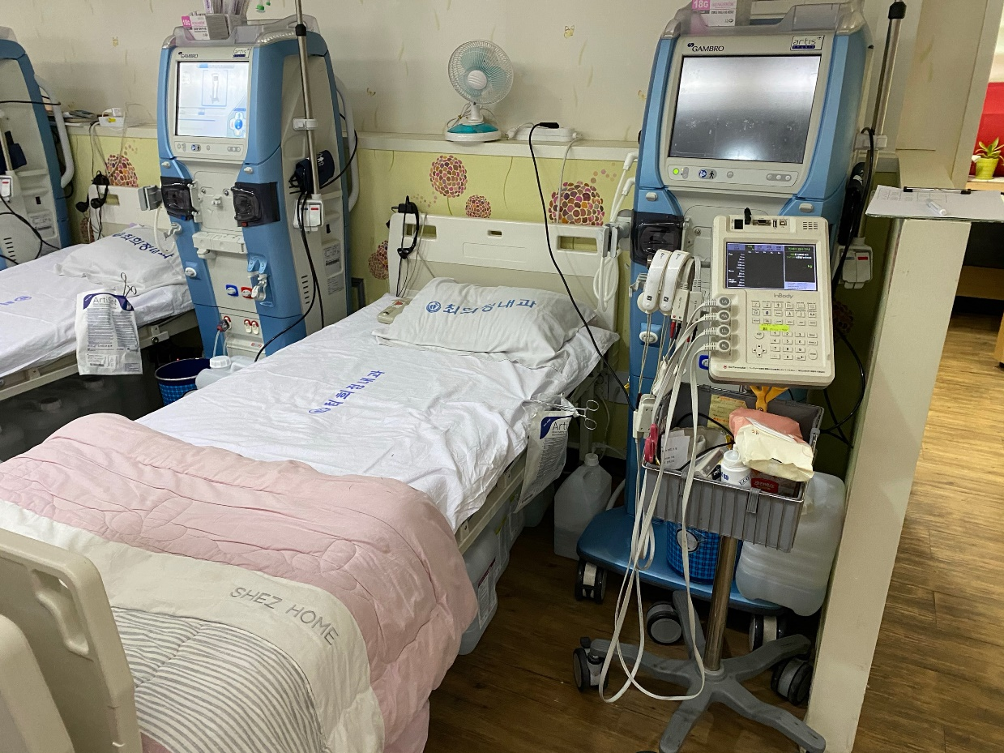
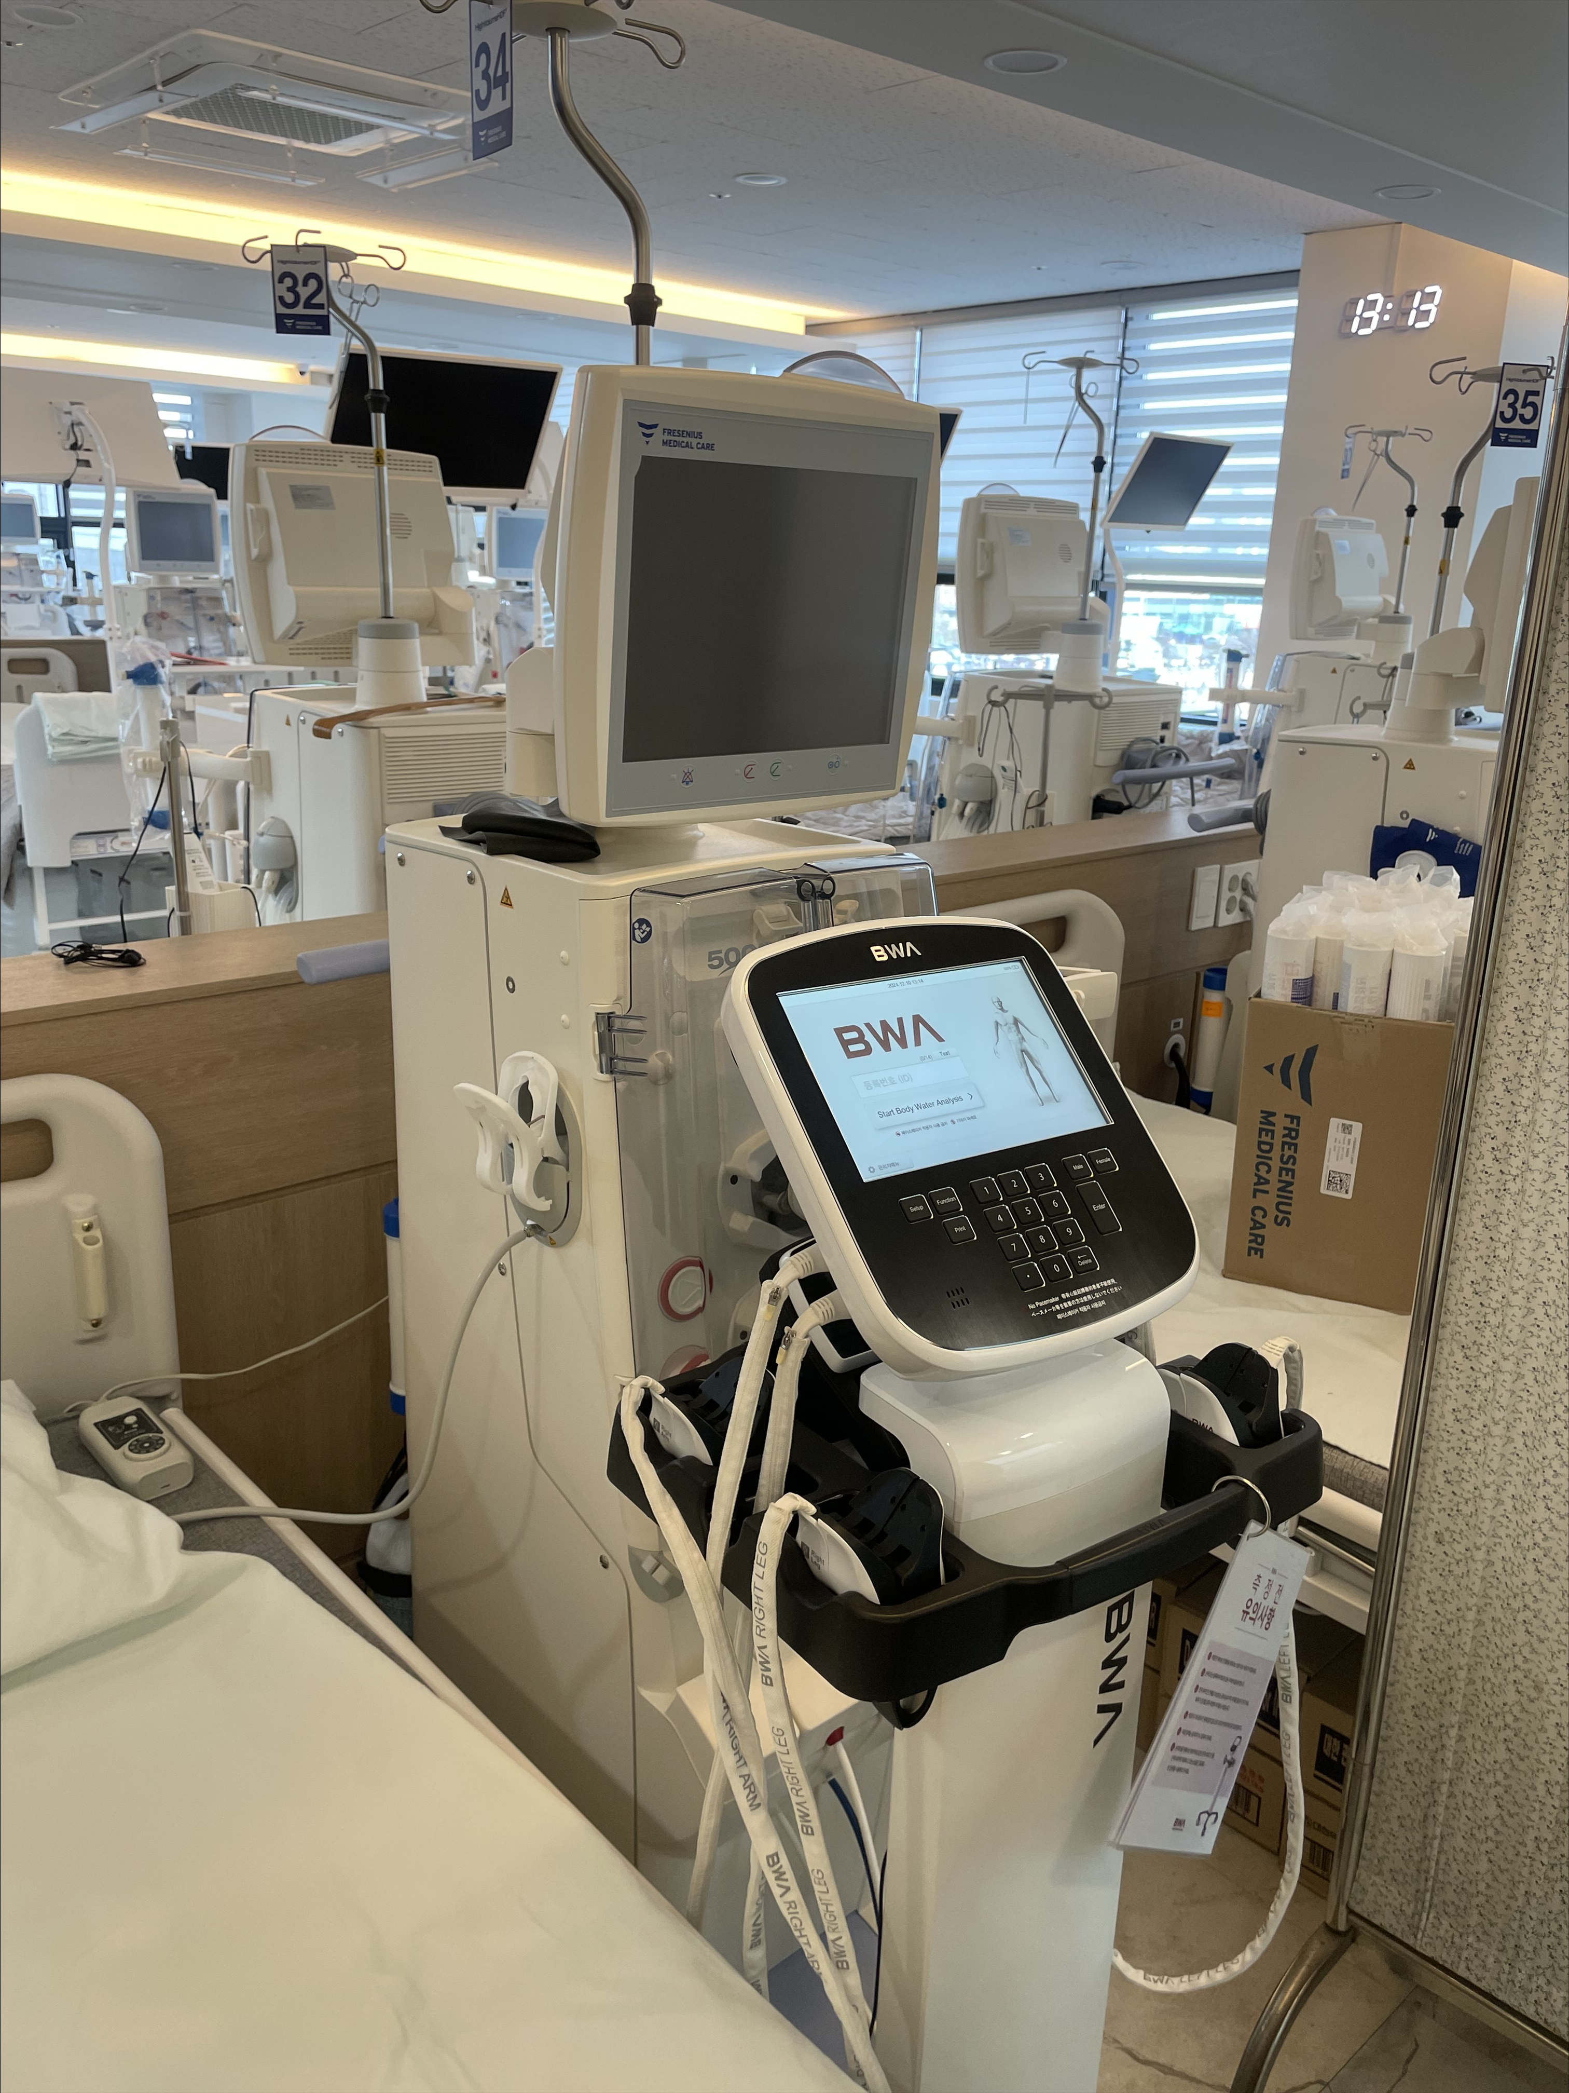
The optimal body water analyzer for Nephrology
Notes:
Our Body water Analyzer line, which is S10 and BWA, is the optimal BIA device for Nephrology.

Slide 3
01
BWA Sales Status
2024 Sales Status (Korea)
Yearly BWA / S10 Sales
Year | BWA | InBody S10
2024 | 88 | 55
2023 | 98 | 32
2022 | 81 | 44
98
88
81
55
44
32

Slide 4
01
BWA Sales Status
Sales Status by Departments
32
23
22
20
19
15
15
17
14
12
12
12
11
10
12
10
10
10
9
7
10
8
7
5
4
4
5
5
5
5
6
4
5
5
4
5
4
4
4
2
3
3
3
3
3
3
3
1
1
2
1
2
1
1
2
1
Sales in the traditional medical market, including Nephrology, Oncology, Internal Medicine, and Critical Care, are particularly strong.
Sales in the Obesity and Plastic Surgery sector are also gradually increasing.

Slide 5
02
Key Sales Points by Departments
Key Parameters
SMI
Sarcopenia Diagnosis
ECW Ratio
Target Body Weight
PhA
Prediction: Complications, Mortality, Nutritional Status
Application
Application
Application
Geriatrics, Orthopedics, Obstetrics and Gynecology (OB/GYN), Endocrinology, Oncology, Psychiatry, Neurology, Chronic Disease, etc.
Nutrition
Nephrology : Dry Weight Setting
(Dry Weight)
Cardiology : Diuretic Dosage Setting
Critical Care (Surgery) : Target Weight Setting
Tertiary Medical Institution: Utilized as a research topic across all department
Primary & Secondary Medical Institutions: Prescribing IV therapy, supplements. (Aimed at expanding revenue in functional medicine, including chronic fatigue treatment.)

Slide 6
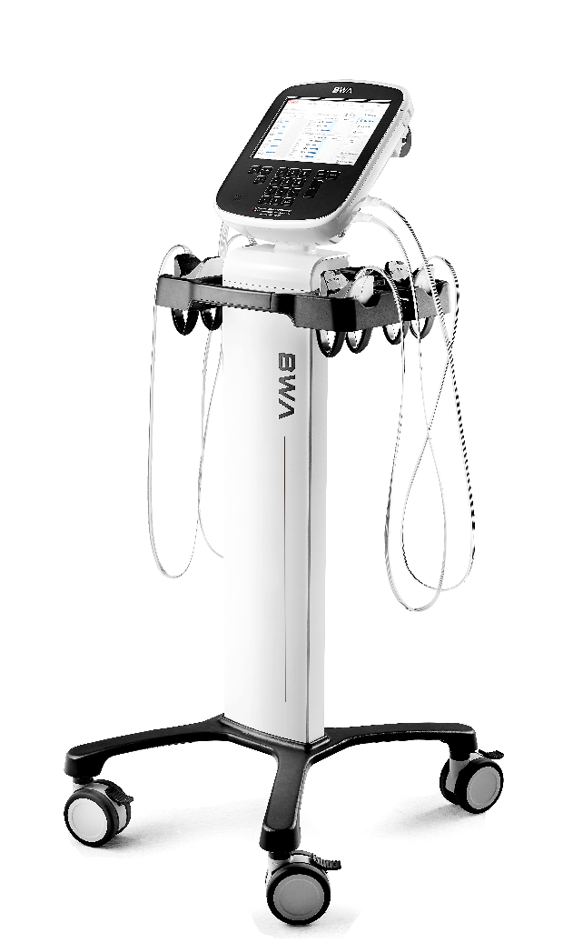

Nephrology & Dialysis

Slide 7
Part 1
Hemodialysis & Dialysis Centers
Part 2
BWA2.0 in Dialysis Centers
Part 3
Clinical Case Study
Part 4
BWA2.0 Demonstration
Part 5
BWA2.0 vs InBody S10
Part 6
BWA2.0 vs BCM

Slide 8
Part 1
Hemodialysis & Dialysis Centers

Slide 9
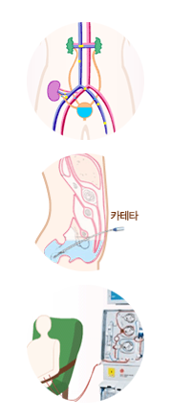
01
Nephrology & Dialysis
Renal Failure & Renal Replacement Therapy
Role of the Kidney
Chronic Kidney Failure
Renal Replacement Therapy
Removal of waste products from the blood
Regulation of body water
Promote red blood cell production
Blood pressure regulation
Maintenance of acid-base and electrolyte balance
Activation of Vitamin D
Maintenance of bone health (bone metabolism)
Usual cause: Diabetes, hypertension, glomerulonephritis, etc.
Decreased ability of the kidneys due to kidney damage
Therapeutic interventions such as dietary changes, medication, and body water regulation
When timely treatment is missed, it may progress to end-stage renal failure, which requires dialysis or kidney transplantation.
Kidney Transplantation
Peritoneal Dialysis
Hemodialysis
Notes:
Q. What’s the difference between hemodialysis and peritoneal dialysis?
Hemodialysis means your blood goes out of your body to a machine. The machine cleans your blood, then puts it back into your body. Because you need a big machine, you have to go to the hospital for it.
Peritoneal dialysis happens inside your body. There is a thin layer in your belly called the peritoneum. This layer works like a filter. It lets water pass, but stops bigger stuff like waste.
Here’s how it works:
You put clean water into your belly using a tube. If your body has too much water or waste, it moves into the clean water. After some time (like 1 hour), the water inside your belly now has waste in it. Then, you open a small valve and let the dirty water out. That’s how your body gets clean — from the inside!
People who get peritoneal dialysis have a Y-shaped tube in their belly. One side is for clean water going in, and the other side is for dirty water going out.
In Korea, many people like going to hospitals, so they mostly do hemodialysis. But if you move a lot or have weak blood vessels, peritoneal dialysis might be better. In big countries like the U.S. or Australia, many people do peritoneal dialysis because they can do it at home.
But there’s one problem with peritoneal dialysis:
Since it uses your belly’s filter, over time some fat can build up inside. These patients don’t usually die from kidney problems — they may die from heart problems caused by the extra fat inside the body. So, peritoneal dialysis patients sometimes look overweight, while hemodialysis patients often look very thin.

Slide 10
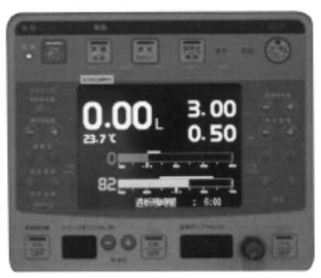
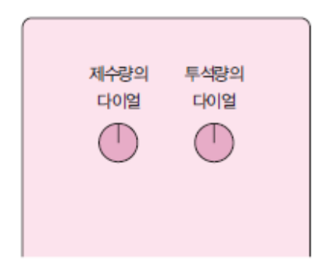
01
Nephrology & Dialysis
What is Hemodialysis?
Using Dialyzers to remove excess water and waste products
Blood is drawn out of the body through a needle, passes through a specialized filter (dialyzer) for purification, and then returns back into the body.
Hemodialysis Prescription = Determining how much ‘water’ and ‘waste’ to remove
Performance of the dialyzer (membrane surface area)
Durarion
Blood flow rate
Dialysate flow rate
Notes:
투석량은 다음과 같이 네 가지를 고려해서 의사가 처방하는 것이다. 막면적에 따라 다이얼라이저를 정하고, 투석시간, 혈류량, 투석액 량을 조절하여 투석량을 설정할 수 있다. 복잡해 보이지만 사실 병원에서 많이 쓰는 다이얼라이저는 2~3종류 밖에 없어 이 중에서 선택해서 쓰고 투석시간은 보통 3~4시간, 혈류량은 150-250ml/min, 투석액량 약 500ml/min에서 정한다.

Slide 11
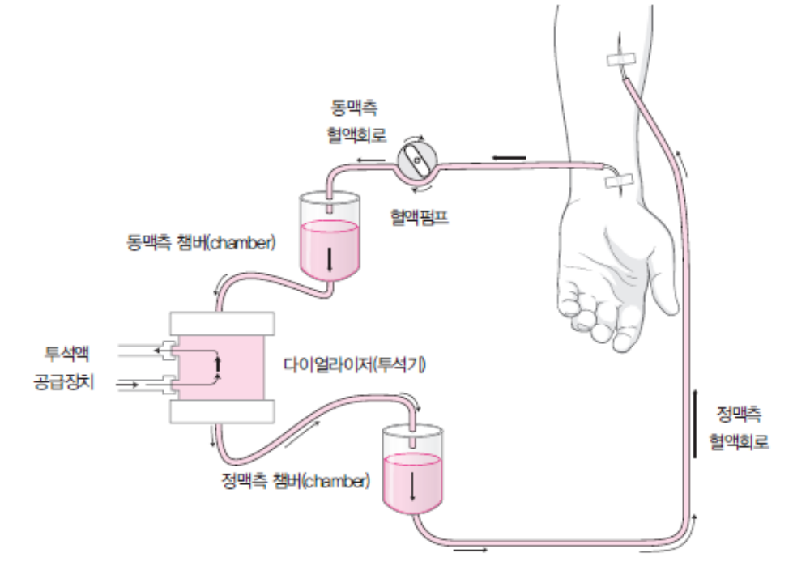
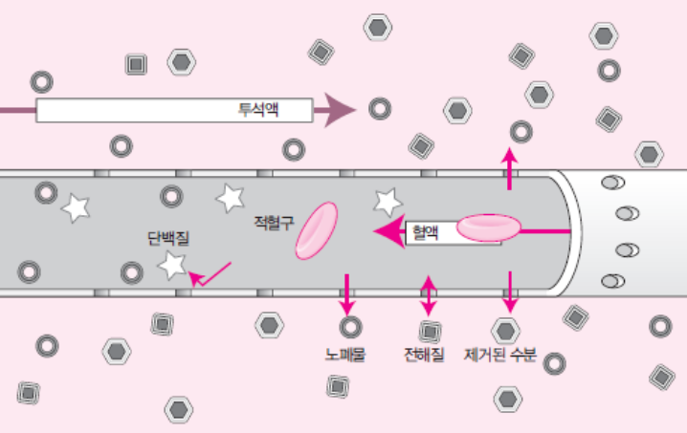
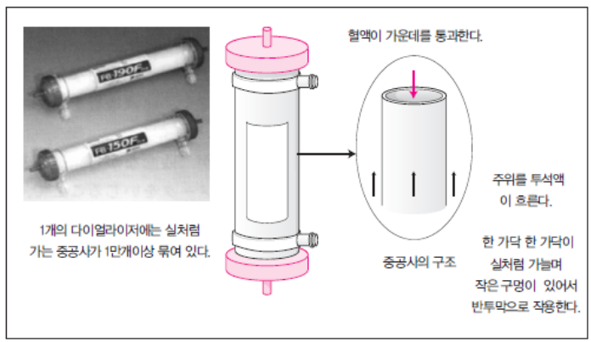
01
Nephrology & Dialysis
What is Hemodialysis?
Arterial Blood circuit
Arterial Chamber
Blood pump
Dialysate supply
Dialyzer
Venous Blood circuit
Removed water
Blood
Electrolyte
Venous Chamber
Blood flow through in the middle
Waste
Dialysate
Red blood cell
Protein
More than 10,000 thin hollow fiber tied in 1 dialyzer
Thin strands resembling threads with small holes, acting as semi-permeable membranes.
Notes:
혈액투석의 원리는 두 가지만 기억하시면 된다. 그림이 복잡하게 보이지만 사실 혈액투석이 일어나는 곳은 다이얼라이저, 투석기이다. 혈액투석의 중심이 되는 반투막 구조로 이 안에서 확산과 한외여과가 일어난다. 확산은 농도가 높은 곳에서 낮은 곳으로 이동하는 것으로 노폐물을 제거하고 한외여과는 압력 차를 이용해서 수분을 제거한다. 다시 한번, 노폐물은 확산을 통해 빼고 제수량은 한외여과 통해 뺀다. 투석기가 이것을 전부 다 한다.
투석기를 좀 더 자세히 살펴보면 중공사라고 하는 매우 가는 실의 다발로 이루어져 있다. 이 실의 가닥 하나하나에서 확산과 한외여과 등이 일어나는 것이다. 이것(실 하나)을 확대해서 보면, 혈액은 위에서 아래로 흐르고 투석액은 아래서 위로 흐른다. 이렇게 반대로 흐르는 이유는, 투석효율을 높이기 위함이다. 혈액 안에는 물, 포도당, 아미노산, 무기질, 요소 이렇게 5가지가 포함 되어 있다. 요소는 노폐물로 제거되어야 하는 성분인데 신장질환자는 신장에서 제거가 안되므로 투석으로 이걸 빼줘야 한다. 그래서 물, 포도당, 아미노산, 무기질로 조성된 투석액을 사용해서 확산을 통해 요소를 제거할 수 있다. 반투막을 중심으로 큰 단백질 빼고 나머지 혈액 성분들은 어차피 농도가 비슷하기 때문에 왔다 갔다 하고 투석액에는 없는 요소만 투석액으로 빠져나가게 된다. 투석 중에 가끔 어지러움증을 호소하시는 환자가 있어서 포도당 등의 수액을 넣고 싶다면 왼팔은 투석을 하고 있으니 오른 팔에 따로 주입할 필요 없이 투석액에 포도당 농도를 높이면 혈액으로 포도당이 보충된다. 이러한 원리를 이용해서 당뇨환자, 질환자들의 투석액 조성을 변화시킬 수 있다. 수분은 약간의 압력을 걸어 주고 압력차를 이용해서 투석액으로 빠져 나오게해서 제거한다.
한마디로 혈액투석의 원리는 다이얼라이저라고 하는 투석기 안에서 농도차와 압력차를 통해 각각 노폐물과 수분을 제거하는 것이다.

Slide 12
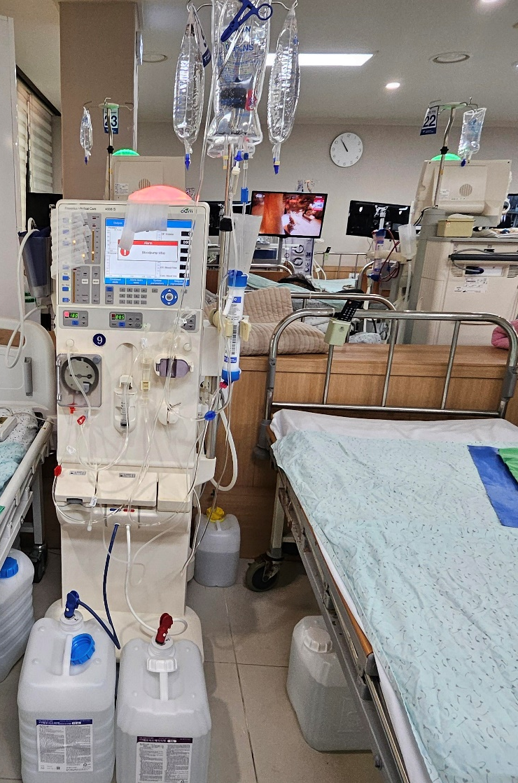
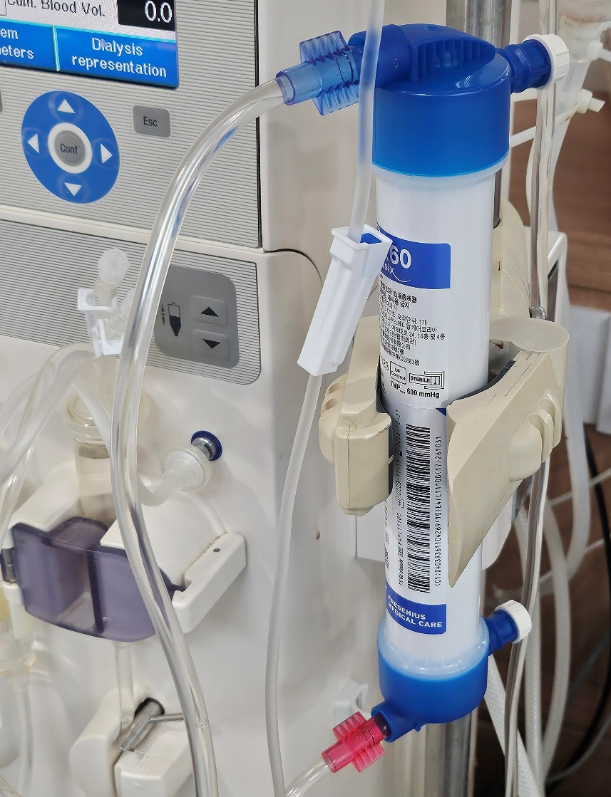
01
Nephrology & Dialysis
Procedure of Hemodialysis
Arterial blood (Red)
Heparin injection
Arterial chamber
Passing through the dialyzer membrane
Dialysate
Venous Chamber
Venous Injection
Arterial blood
Venous Injection (Blue)
Notes:
실제 인공 투석기의 모습, 아래 있는 통이 투석액고, 대용량으로 사서 꼽아놓고 사용한다.
3~4시간 동안 혈액투석을 실시하고 투석 과정은 동맥에서 혈액이 나와서 헤파린 라인과 만나 헤파린이 주입된 이후, 동맥 챔버에 혈액이 모이고 이후 혈액 투석막을 위에서 아래로 통과한 다음 정맥 챔버에 모였다가 다시 정맥으로 들어간다. 이 때 투석액은 중앙라인을 통해 들어오는 정수액과의 2종류 정도의 투석액이 장비내에서 일정 비율로 조합되어 사용된다. 투석액은 혈액이 위에서 아래로 투석막을 통과할 때 혈액의 방향과는 반대로 아래에서 위로 통과하면서 노폐물을 제거하게 된다. 만약 영양 공급을 하고 싶다면 투석액의 농도나 조성을 조절해서 사용하면 된다. 한마디로 혈액투석의 원리는 다이얼라이저라고 하는 투석기 안에서 농도차와 압력차를 통해 각각 노폐물과 수분을 제거하는 것이다.

Slide 13
01
Nephrology & Dialysis
Hemodialysis Prescription: Dialysis Dose
Factors determining dialysis efficiency
1. Dialyzer performance (mainly membrane area): Larger membrane area results in increased dialysis efficiency.
2 Duration of dialysis: Typically 3-4 hours, but longer durations lead to increased dialysis efficiency.
3. Blood flow rate: Higher blood flow rates result in increased dialysis efficiency (usually 150-250 ml/min in Japan, 350 ml/min in the United States).
4. Dialysate flow rate: Higher dialysate flow rates also increase dialysis efficiency (typically 500 ml/min).
Indicators of dialysis adequacy
Indicators of dialysis adequacy are assessed based on the removal of uremic toxins, with creatinine and urea as representative substances.
However, when evaluating dialysis adequacy, urea is typically used.
① urea reduction ratio: URR
② fractional urea clearance: Kt/V
K represents dialysis efficiency (ml/min), t represents dialysis time (min), V represents urea distribution volume (usually around 60% of body weight).
Notes:
투석량의 지표는, 말 그대로 노폐물이 잘 제거 되었는지를 알아보는 지표이다. 의무적으로 두세 달에 한번씩 꼭 확인해야 한다. 실제 필드에서 선생님들이 제일 많이 사용하는 방법은 요소제거율과 표준화투석량인데 이들은 간단히 줄여 각각 URR과 Kt/V라고 말한다. 이 둘은 혈액 중의 요소량을 취해서 이걸로 구하는 것이다.
노폐물의 대부분은 크레아티닌과 요소 두가지 이다. 크레아티닌은 근육 운동하고 난 후 남는 찌꺼기 이고, 요소는 단백질을 섭취 후 나오는 찌꺼기이다. 투석환자들은 신장이 이것을 제대로 제거하지 못 하기 때문에 혈액에 쌓인 상태로 와서 투석을 통해 제거하는 것이다. 그리고 이것이 잘 제거되었는지 확인하는 것이 위의 두 가지 방법이다.
URR은 계산식이 있는데 투석 전후 혈액의 요소량을 이용한다. 이 것보다 정확한 것은 Kt/V이다. URR과 마찬가지로 혈중 요소량을 이용한다. 최근 FMC의 5008S와 같은 투석장비는, 피검사 없이도 Kt/V값을 보여 주는데 혈액에서 채취하는 요소 대신, 투석기가 투석하는 동안 나트륨을 알아서 파악하고 이온 치환율을 계산해서 결과를 보여준다. 이것을 OCM이라고 하는데 OCM에서 보여주는 Kt/V 값이 맞지 않다는 의견에 대해서 FMC에서는 BCM을 통해 측정한 V값을 입력하라고 영업한다. 투석기에서 보여주는 Kt/V값이 맞지 않는 이유는 Kt/V에 수분량을 입력할 때 왓슨 공식 같은 외부 공식을 사용해서 그냥 체중의 60%를 체수분 값으로 입력한다. 따라서 BCM에서 보여주는 V값을 직접 입력해서 사용하면 정확한 Kt/V 값을 모니터링 할 수 있도록 도와줄 수 있다고 어필하고 있다. 그런데 V값을 넣어야 한다면 whole body가 아니라 segmental body로 측정한 값이 더 정확하다. 모니터에 OCM이 있으면 이게 투석 효율(노폐물이 잘 빠진 정도)을 실시간으로 보여주는 기능을 갖춘 장비로 이해하면 된다.

Slide 14
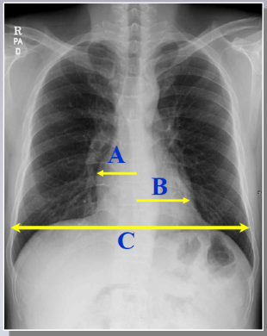
01
Nephrology & Dialysis
Hemodialysis Prescription: Dialysis Dose
Determining Dialysis Dose
① Amount increased from the Dry weight
* Dry weight: The appropriate weight after excess body water has been removed.
In each dialysis session, the amount of fluid increased from the dry weight is removed.
② No standardized criteria in determining Dry Weight – Trial and error
③ In unstable patients, the prescription is determined considering examination findings such as edema, blood pressure,
CTR (cardiothoracic ratio), and the diameter of the inferior vena cava.
Indicators for determining prescription
① Clinical findings (such as edema) and blood pressure: crucial for determining dry weight.
② Cardiothoracic ration; CTR) = (A+B)/C
Male: Lower than 50%
Female: Lower than 55%
③ Inferior vena cava diameter: Ultrasound-measured inferior vena cava diameter reflects accurate water volume
Notes:
제수량은 투석환자가 불어온 물을 얼마나 뺄 것인가에 대한 것이다.
투석환자가 투석을 받고 일상생활 하고 다음날 다시 병원에 올 때는 신장이 기능을 하지 못하기 때문에 불필요한 수분과 노폐물이 쌓여 있는 상태로 오게 된다. Dry weight은 이렇게 늘어난 수분을 제거한 적정한 상태의 체중이다. 보통 혈액투석 환자들은 투석 후 집에 갈 때 체중을 재고 다음 번에 왔을 때 체중을 재서 늘어난 만큼을 빼게 된다. 관리가 잘 되는 환자의 경우는 투석 후 체중과 원래 건체중이 딱 맞겠지만 어떤 환자는 너무 많이 늘어와서 건체중 만큼 빼지 못하고 가는 경우도 있다. 건체중을 설정하는 일반적인 방법은 다음과 같다.
1)임상적으로 부었는지 보고, 혈압 체크해서 혈압이 높으면 체액이 많은 상태임을 알 수 있고 2) 심흉비는 엑스레이 찍어서, 흉곽비 대 심장의 비율을 보는 것으로, 심장이 비대해지면 이 수치가 높아져서 많이 부어 있음을 확인할 수 있다. 3)하대정맥 직경은 초음파로 측정하는데 하대정맥은 신장과 연결이 되어 수분이 많으면 사이즈가 커지기 때문에 초음파로 직경을 측정한다. 이렇게 임상적으로 진단하고, x-ray 찍고 초음파보고 혈압 측정해서 건체중을 산출한다. 기존의 건체중 결정 방법은 긴 시행착오가 필요하고 초기 변화에 대해서는 알 수 없다는 단점이 있다.

Slide 15
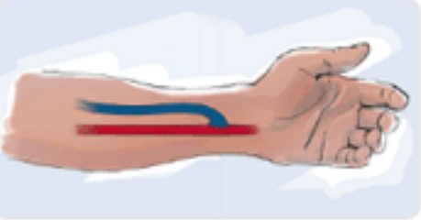
01
Nephrology & Dialysis
Types of Vascular Accesses
: To supply more than 250ml of blood per minute to the hemodialysis machine.
 | Connection between an artery and a vein
 | Synthetic tube that connects an artery and a vein
 | Catheter placed into the blood vessel in the neck or upper chest
AV Fistula
Graft
Catheter
Notes:
혈관접근로는 혈액투석 시 높은 혈류량(250ml/min)을 감당하기 위해 만들어주는 것이다. 말 그대로 혈액이 접근하기 쉽게, 많은 양이 들어가고 나가기 쉽게 만들어 주는 것으로, 가장 일반적인 방법이 동맥과 정맥을 연결해서 만들어주는 동정맥루이다. 투석실 가보면 팔에 불룩불룩 나와 있는 게 바로 이거다. 투석 끝나고 나서 그 부위에 손 대보면 떨림이 굉장히 심한데 이것은 혈류가 잘 흐르고 있구나 라는 신호다. 아무 반응 없으면 이상한 거다.
인조혈관 넣어서 하는 방법도 있고, 1,2번은 수술 후 한 달 정도 후에 투석이 가능한데 그사이 임시로 실시할 수 있는 방법이 도관이다.(3번) 일반적으로는 왼팔에 동정맥루를 많이 실시한다.

Slide 16
01
Nephrology & Dialysis
Hypotension during the Hemodialysis
Cause of Hypotension during the Hemodialysis
Too rapid water removal, excessively low dry weight, preexisting conditions such as diabetes and impaired cardiac function
Prevention of hypotension during the Hemodialysis
Restricting salt and water intake between dialysis sessions – minimizing weight gain → less water to remove
Extending water removal by extending the duration
Reviewing whether dry weight is too low
Discontinuing the antihypertensive medication before dialysis
Reducing food intake during the dialysis (Food intake → increased blood flow to the digestive tract → decreased circulation → hypotension
Prescribing medication
Notes:
혈액투석에 있어서 가장 중요한 게 혈압이다. 투석 중에 혈압이 떨어지는 경우가 많은데 이유는 수분제거의 속도가 빠르거나 건체중이 너무 낮거나 원래 혈압이 떨어지기 쉬운 질환 등이 원인이 될 수 있다. 과잉의 체액을 최대한 빼주면 좋지만 너무 많이 빼게 되면 혈압이 떨어지고 어지럽고 심한 경우 구토를 하기도 한다.

Slide 17
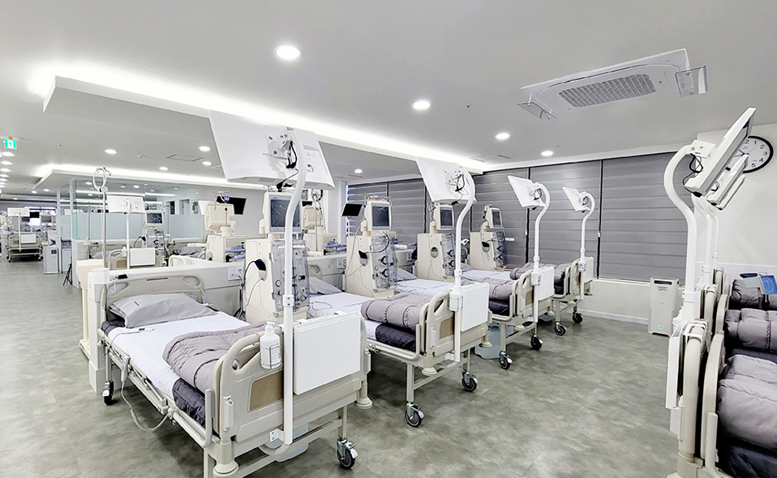
01
Nephrology & Dialysis
Dialysis Centers
3 Sessions / Week
Nephrology nurse manages dialysis
Doctors making rounds once in the morning, once in the afternoon
15-25 beds
  Up to 3 patients per bed
Monday, Wednesday, Friday: Morning, Afternoon, Night sessions
Tuesday and Thursday: Morning sessions
Notes:
이미지 활용 페이지

Slide 18
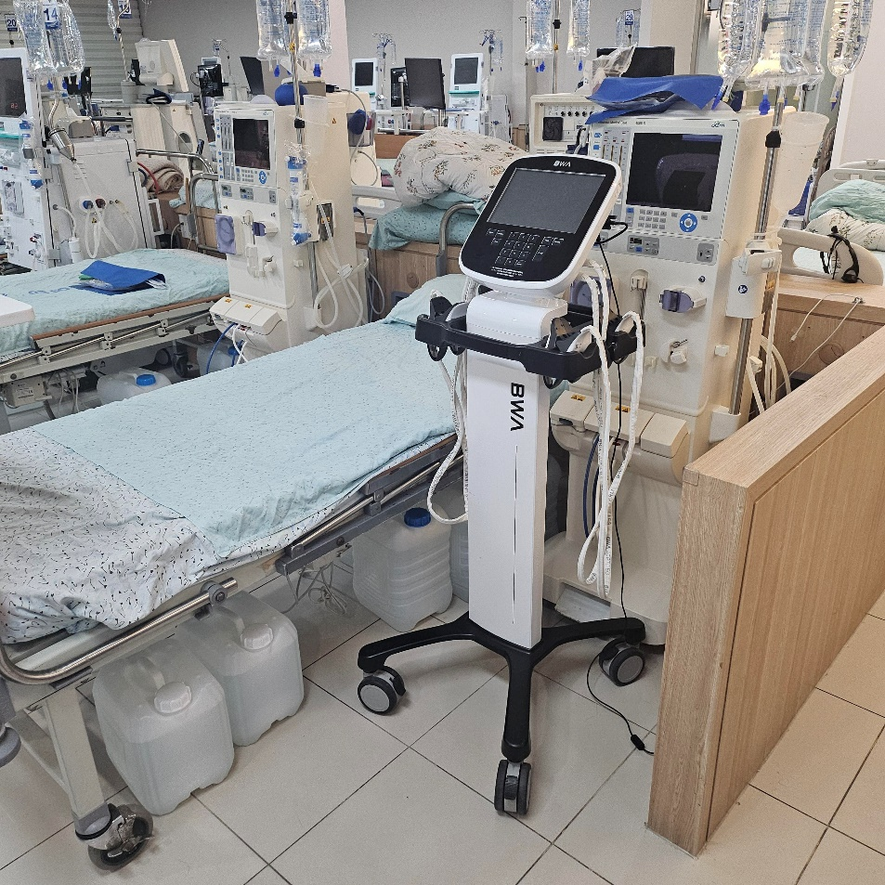
01
Nephrology & Dialysis
Preparing for the Hemodialysis
① Pre-dialysis Weighing
② Blood Pressure measurement
③ Inserting vascular access device
④ Dialysis Machine set up (Dose, duration, blood flow rate, heparin flow, amount of dialysate, temperature of dialysate, blood pressure, body temperature)
⑤ Hemodialysis
⑥ Completion (Cleaning dialysis machine)
⑦ Post-dialysis Weighing
⑧ BWA 2.0
⑨ Discharge
Notes:
혈액투석 과정은 환자분들이 오시면 먼저 체중을 측정한다. 주로 환자 자신이 직접 체중계에 올라가서 측정한 다음 간호사가 혈압을 측정하고 혈관접속용 기구를 삽입한다. 혈액투석기에 제수량, 투석시간, 혈류속도, 헤파린 속도(혈액 응고 막기 위해), 투석액량, 투석액 온도, 혈압, 체온 등을 입력한다. 다시 한 번 정리하면 혈액 투석은 제수량은 수분 빼는 것, 투석량은 노폐물 빼는 것 두 가지가 전부이다. 제수량은 투석하고 갈 때, 체중 잰 후 다음에 와서 불어서 온만큼의 체중 값을 빼는 것이고 투석량은 4가지 처방해야 할 것이 있지만 일반적으로 비슷하기 때문에 그 전 값이랑 거의 똑같이 쓴다.
안타까운 것은 혈액투석 환자들이 이렇게 투석을 받는다고 해도 일반인 신장 기능의 미니멈 10%정도 밖에 대체될 수 없다는 점이다.

Slide 19
Part 2
Application of BWA in Dialysis Patients

Slide 20
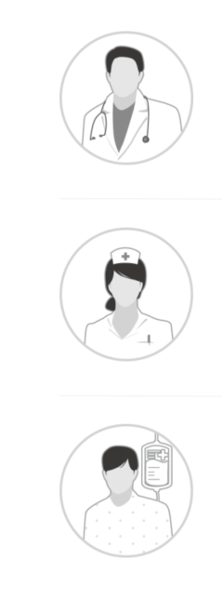
02
Application of BWA in Dialysis Patients
Sales Point
Now
After BWA
Experience Based
Pitting Edema, X-ray
Hard to change DW of a patient
Easy result – Dry weight confirmation
Easy communication – Persuade patients to lower / increase DW
Easy Mornitoring
Many patients, No time
Trial and Error for problems during dialysis
Questions from the patients
Focus on tricky patients
Less dialysis Issues
Distinguish the cause of the issue (Too much dialysis? Heart Issue?)
Afraid of weight gain
Not eating well, lose musle
Want to know about my status
Distinguish real weight gain & fluid accumulation
See result by themselves
Better understaning and compliance on necessity of fluid intake
and diet control by taking results to home
Notes:
이미지 활용 페이지

Slide 21
02
Application of BWA in Dialysis Patients
Sales Point
01
02
03
04
Circulation
Check
Nutrition Status
& PEW Check
Dry Weight
Severity Check
Water control
ECW Ratio Analysis
Segmental
ECW Ratio Analysis
SMI
(Skeletal Muscle mass Index)
Phase Angle
Notes:
이미지 활용 페이지

Slide 22

03
Key Sales Points
Non-Clinical Sales Points
Research
Identifying Research of University Hospitals and Researchers
Introducing Applied Research and Key Researchers
Additional Income
Creating Additional Revenue Streams Through Extra Services
Proposing Integrated Solutions: Nutritional Management, IVNT, etc.
Advertisement
Non-Clinical
Differentiation from Others, Promotional Contents
Showcasing Nearby Use Cases and Examples
ETC.
Tax benefits, Research Fundings, etc.
Understand Customers’ Needs + Effective Communication
Nephrology / Dialysis Center Clinical Sales – Alice Jung

Slide 23
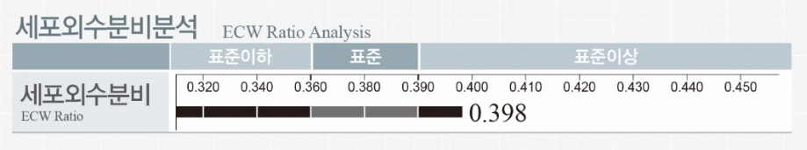
02
Application of BWA in Dialysis Patients
1
Target Dry Weight
ECW Ratio
proportion of extracellular water to total body water.
Extracellular Water (ECW) / Total Body Water (TBW)
Normal Range = Below 0.390
Ri
ICW
Total
Body
Fluid
ICF
62
When ICW is sufficient,
Adequate nutrients can be transported into cells which can support cellular metabolism, aiding in energy production.
TBW
100
ECW
ECF
38
Higher proportion of ECW compared to ICW,
it may indicate potential health issues such as hormonal imbalances, excessive salt intake, or a high level of toxins in the body.
Re
Notes:
이미지 활용 페이지

Slide 24
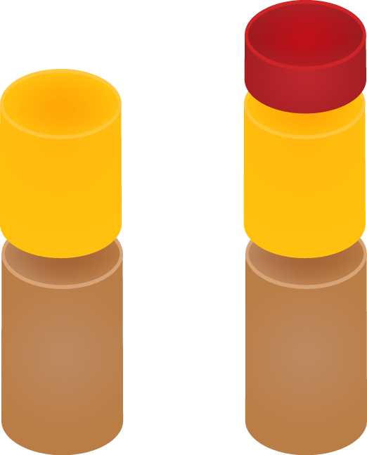
02
Application of BWA in Dialysis Patients
1
Target Dry Weight
ICW
39%
OVER
Over-hydrated
Extracellular water
38%
Normal
Extracellular water
ECW Ratio for average person is approximately 0.38
: Average person → Extra Cellular Water/Total Body Water ≒ 0.38
Dialysis patients have higher ECW ratio due to increased extra cellular water
: Dialysis patient→ Increased Extra Cellular water/Total Body Water= 0.418
ECW
ECW
ICW
Normal
Intracellular water
ICW
38/100
= 0.380
39/100
= 0.390
General People
ECW/TBW=0.380
HD Patients
ECW/TBW>0.390
Notes:
이미지 활용 페이지

Slide 25
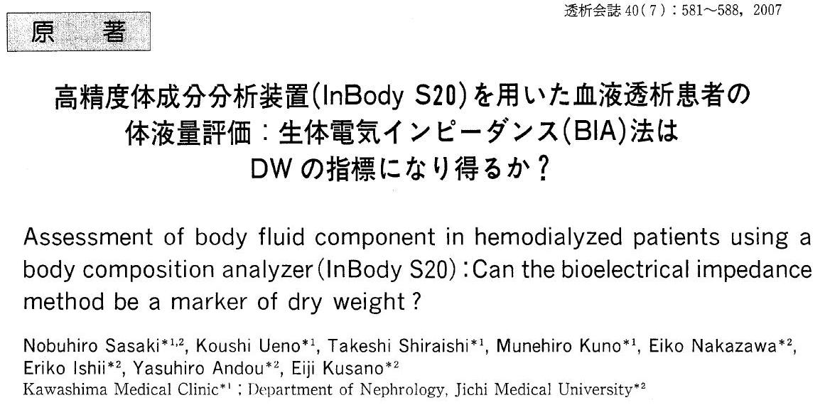
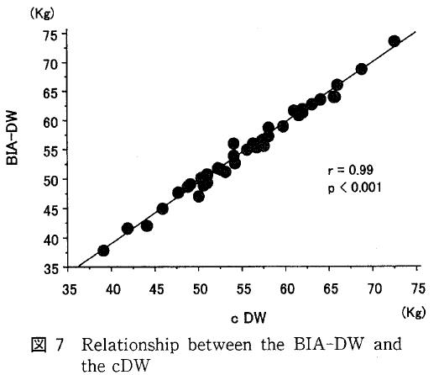
02
Application of BWA in Dialysis Patients
1
Target Dry Weight
Dry weight measurement using average (ECW/TBW) has high correlation with clinical dry weight
A study that calculated Body Water before and after dialysis with InBodyS20 in order to study it’s viability in dialysis patient water management compared to other parameters.
Dry weight measured with InBodyS20 (BIA-DW) and clinical dry weight measured with CTR, hANP, IVC (cDW) showed high correlation after dialysis. (r=0.99, p<0.001)
Notes:
S20의 부종지수를 이용해서 설정한 Dry Weight과 고전적 건체중 설정 방법인 CTR(X-ray), hANP(혈액검사), IVC(초음파)를 통해 설정한 Dry weight이 0.99로 매우 높은 상관 관계를 보였다는 내용이다.

Slide 26
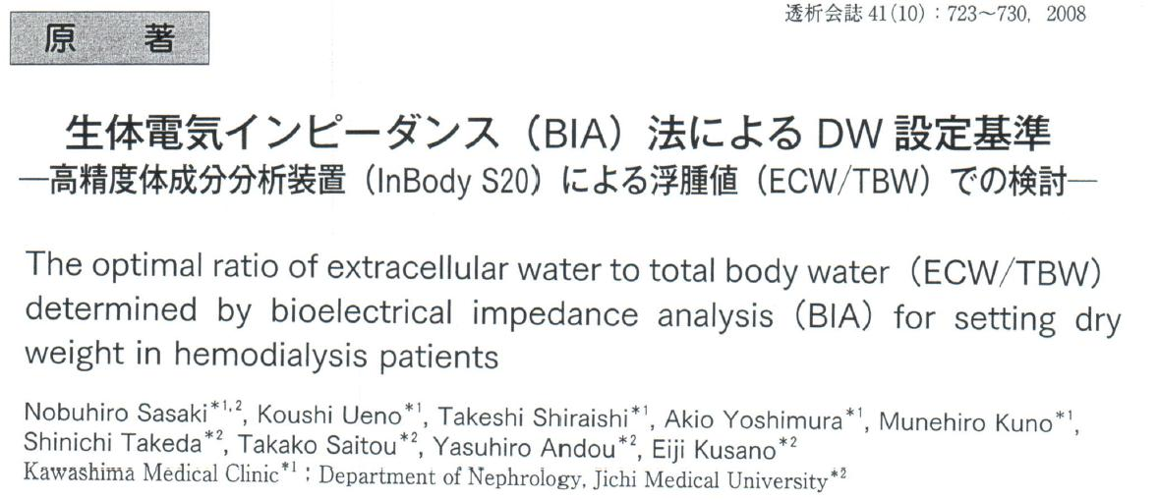
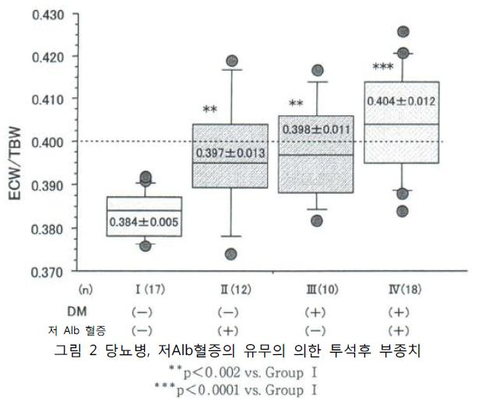
02
Application of BWA in Dialysis Patients
1
Target Dry Weight
Patients suffering from edema related diseases such as diabetes and hypoalbuminemia need to have higher ECW ratio.
Average person has ECW Ratio of approximately 0.380 but according to 2008 Japanese Dialysis Journal, adequate ECW Ratio differs depending on what other complications the patient suffers.
Set different dry weight according to patient’s other complications.
Notes:
이미지 활용 페이지

Slide 27
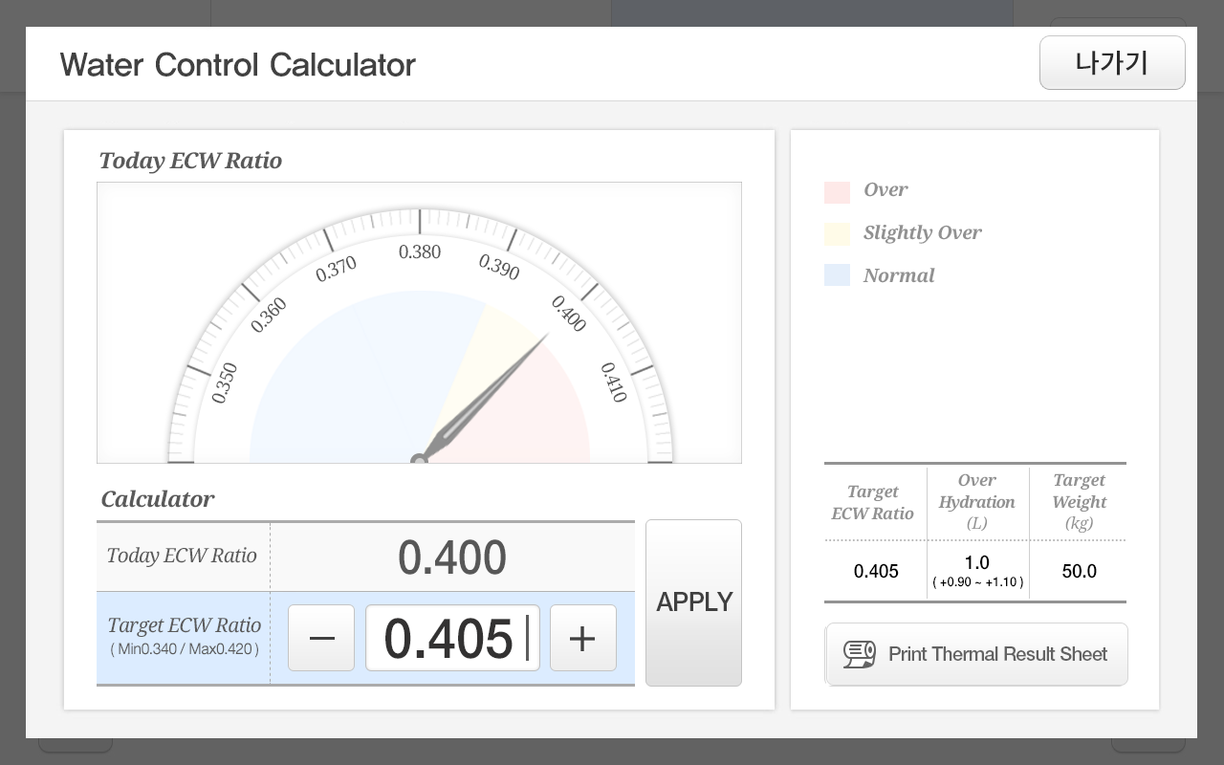
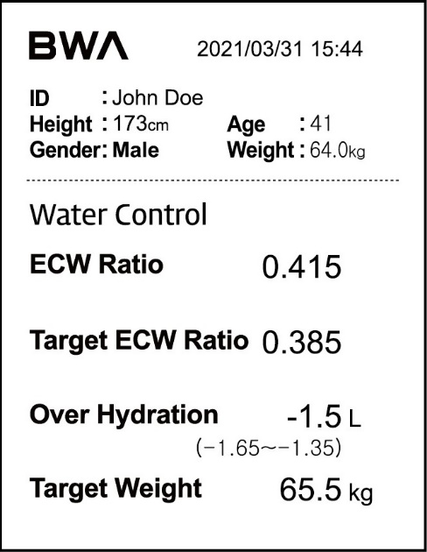
02
Application of BWA in Dialysis Patients
1
Target Dry Weight
Exit
0.400
0.405
63.0
-1.0 L
(+0.90~+1.10)
63.0 kg
Notes:
이미지 활용 페이지

Slide 28
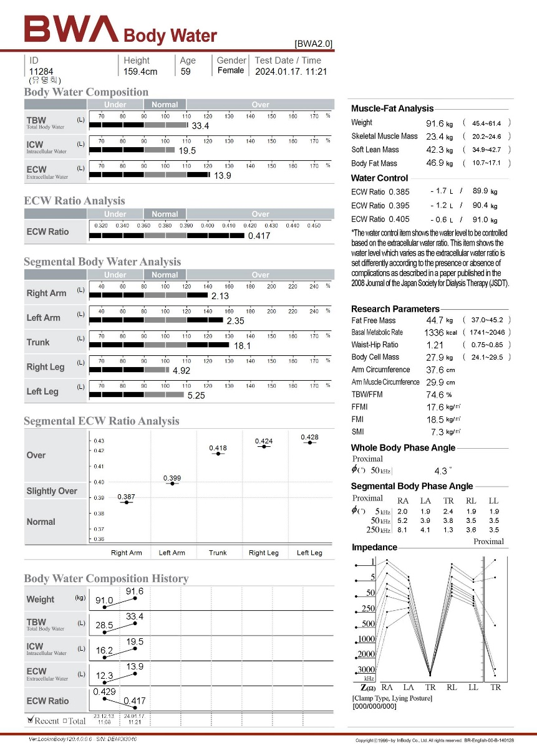
02
Application of BWA in Dialysis Patients
1
Target Dry Weight
Normal
DM or Alb-
DM & Alb-
Notes:
건체중을 설정하는 방법은 몇 가지가 있지만 수분비율을 이용한(사사키) 공식을 기준으로 하고 있다. 지금까지 데모를 해서 환자 데이터를 비교해 본 결과 가장 잘 맞다. 투석환자에 있어서 당뇨나 저알부민혈증이 없으면 0.385가 적당하고 둘중 한가지가 있다고 하면 0.395로 맞추면 된다. 지금까지 해본 바로는 잘 맞다. 한 80%가 맞는다하면 거의 맞다고 할 수 있기 때문에 이 방법을 사용하면 된다. 조심해야 할 점은, 그 기준을 0.385 또는 0.395로 하라는 것이지 꼭 이 수치에 맞추어야 한다는 것은 아니다.

Slide 29
02
Target Dry Weight
For Nephrology
Categorize the “Water Control” by patient’s background and mark any issues.
The target Dry Weight may vary depending on the patient’s condition. (No DM & Alb- / DM or Alb- / DM & Alb-)
By categorizing based on the corresponding Dry Weight using red, yellow, and blue highlighters, it becomes easier to understand the result sheet
Red <-0.2 L
Showing less fluid removal compared to target DW → Requiring check ICW and evaluation for potential additional fluid removal.
Yellow±0.2 L
<-0.2
0
>0.2
Post-dialysis results are similar to target DW
Blue >0.2 L
Showing excessive fluid removal compared to target DW → Check for possible side effects

Slide 30
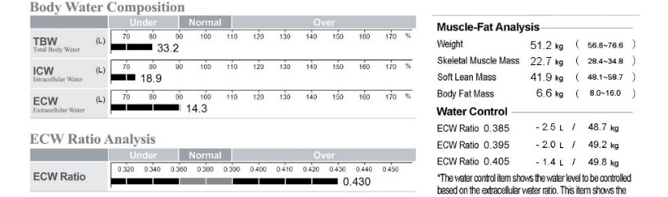
02
Target Dry Weight
Water Control
Red <-0.2 L
Showing less fluid removal compared to target DW → Requiring check ICW and evaluation for potential additional fluid removal.
Patients whose InBody DW is lower than the physician-set DW.
It is important to identify those who may have difficulty tolerating further removal.
>> If ICW is within the normal range – additional fluid removal may possible.
>> If ICW is low – additional fluid removal may difficult. (may require dialysis temperature/concentration adjustment or CRRT)
<-0.2
0
>0.2
*CRRT – Continuous Renal Replacement Therapy
Notes:
If ICW (Intracellular Water) is within the normal range, additional fluid removal is possible. (In some cases, antihypertensive medications may be used if the patient struggles.) 제수를 힘들어하면 혈압약을 주고서라도 빼는게 좋다고 함.
If ICW is low – additional fluid removal may difficult. (These patients may require adjustments to the dialysis temperature and concentration, or continuous renal replacement therapy (CRRT).)

Slide 31
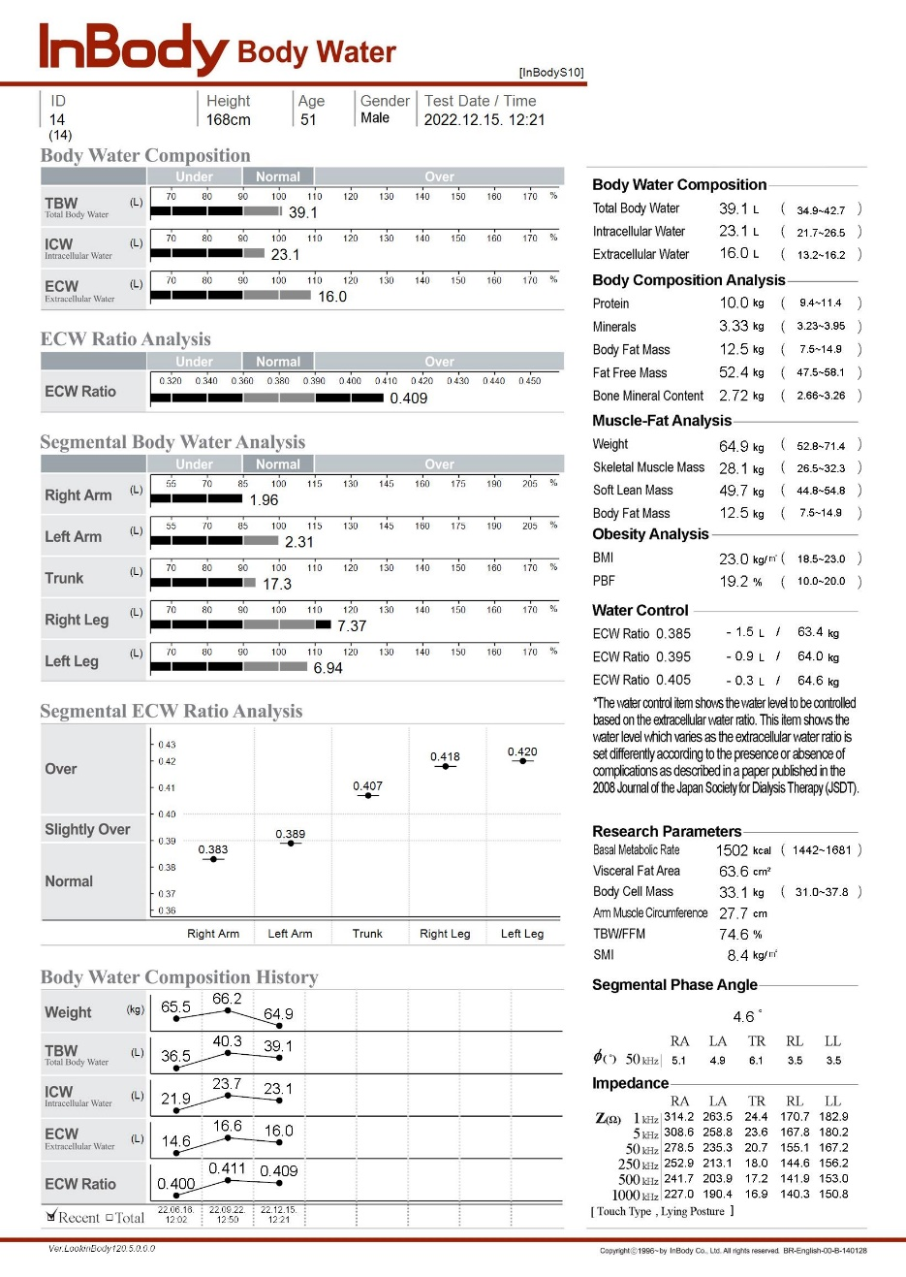
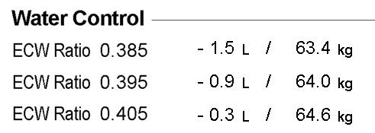
02
Application of BWA in Dialysis Patients
3
Nutrition Status & PEW
Patient applicable to try lower dry weight

Slide 32
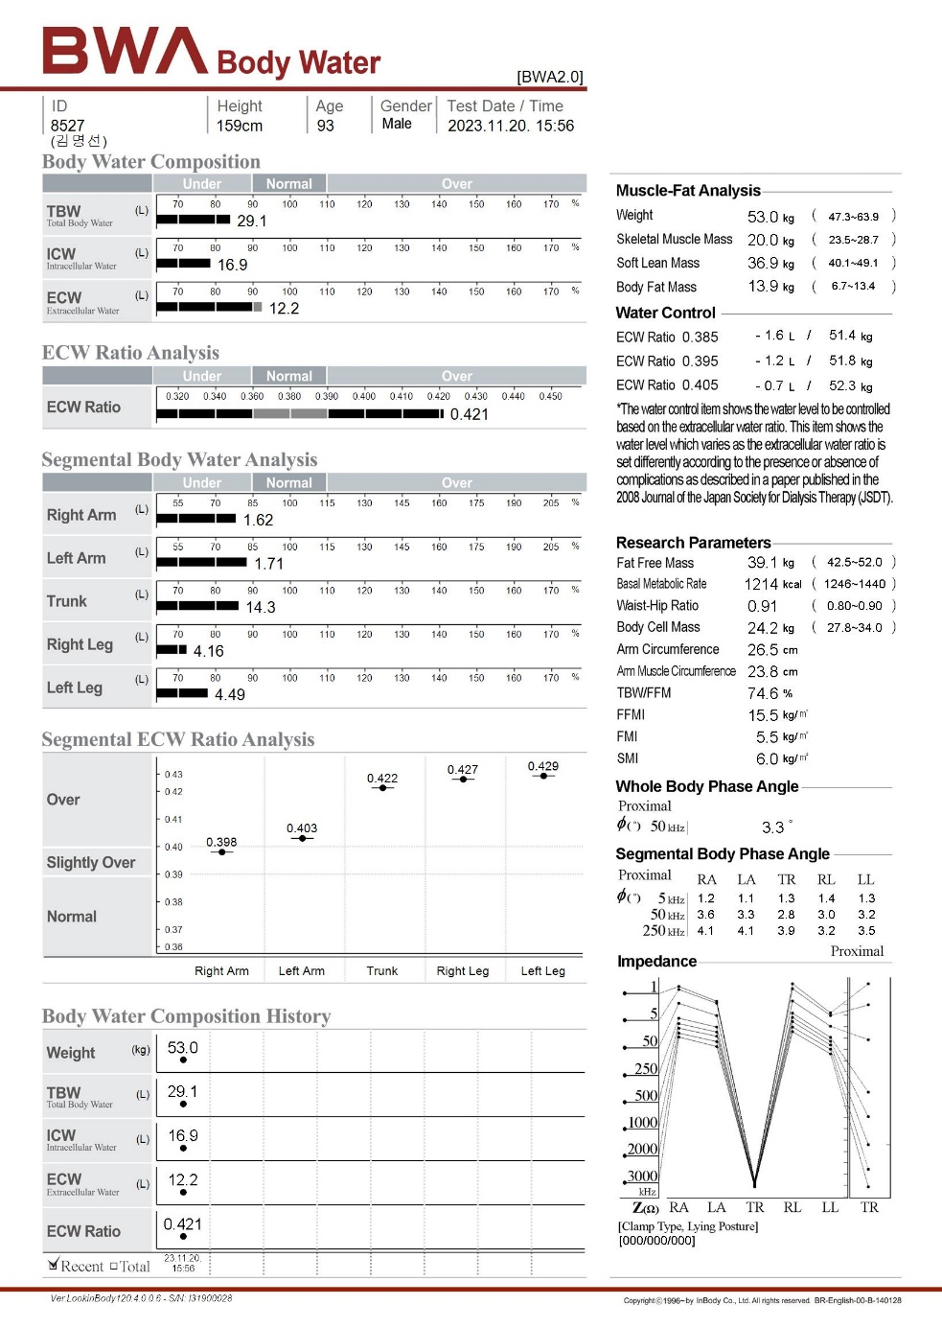
02
Application of BWA in Dialysis Patients
3
Nutrition Status & PEW
Patient predicted to be not applicable for the lower dry weight
Notes:
이미지 활용 페이지

Slide 33
02
Target Dry Weight
Water Control
Yellow±0.2 L
Post-dialysis results are similar to target DW
<-0.2
0
>0.2

Slide 34
02
Target Dry Weight
Water Control
Blue >0.2 L
Showing excessive fluid removal compared to target DW → Check for possible side effects
Recommending slightly less fluid removal on InBody DW compared to the physician-set DW.
>> If patient condition is overall fine – maintaining the DW is acceptable.
(muscle mass, blood pressure, age etc.)
>> If any abnormalities are observed – it is recommended to gradually increases the DW (0.2 - 0.3 at a time)
(typically assessed through blood pressure)
<-0.2
0
>0.2

Slide 35
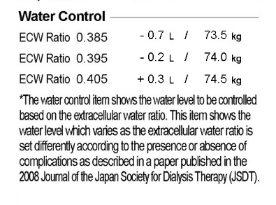
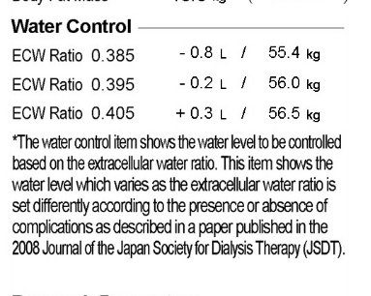
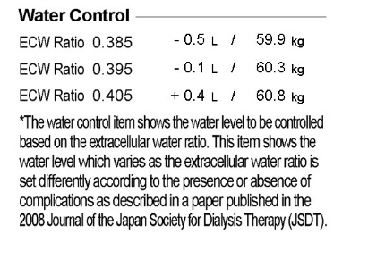
02
Target Dry Weight
Water Control
DM +
Alb 4.2
X
DM+
Alb 2.2

Slide 36
02
Target Dry Weight
Water Control
DM +
Alb 4.2
X
DM+
Alb 2.2

Slide 37
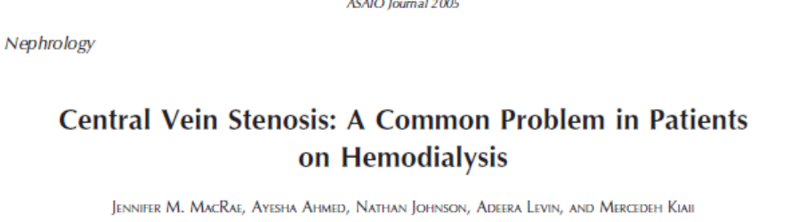
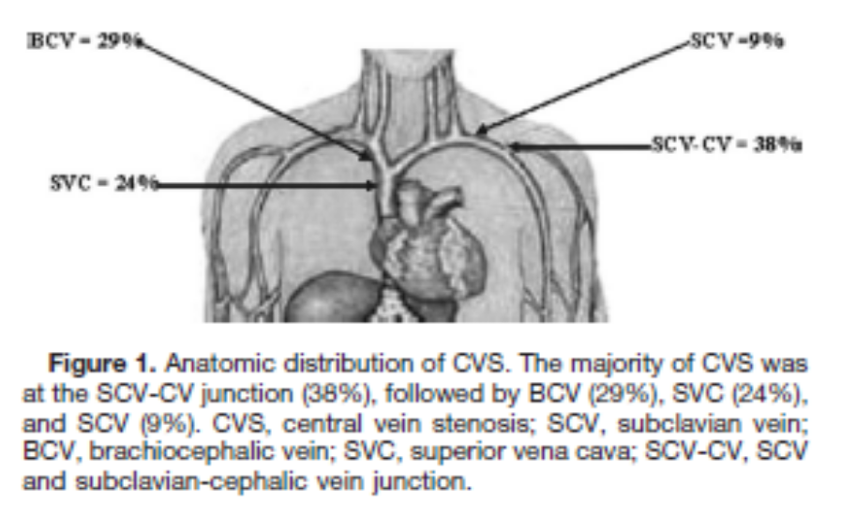
02
Application of BWA in Dialysis Patients
2
Circulation Check
For dialysis patients, maintaining healthy vein is crucial. Early detection is particularly important.
Early detection of blood clot could prevent further problems, but failed to detect in early stages, it could cause blood vessel occlusion so that it needs to be cut out inserted artificial blood vessel which will them need large scale surgery.
Notes:
이미지 활용 페이지

Slide 38
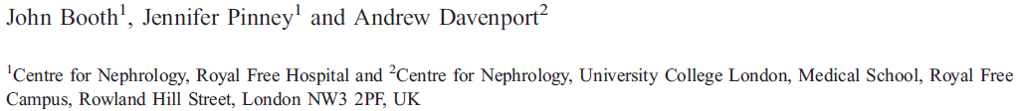
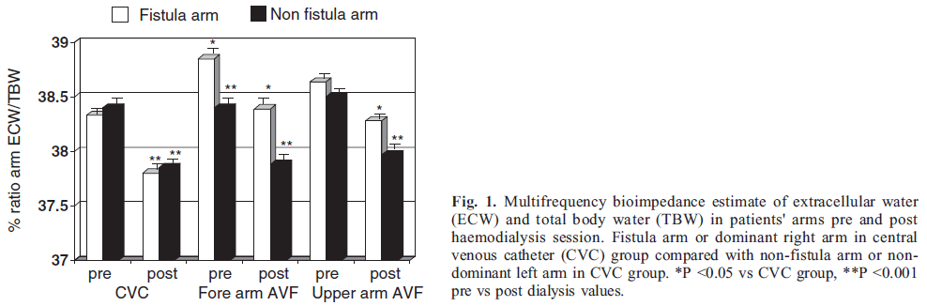
02
Application of BWA in Dialysis Patients
2
Circulation Check
Dialysis access point
① TBW increases by ECW over
② ECW/TBW increased
③ Stenosis occurs when fistula exists
; fluids remained on the part of stenosis
Nephrol Dial Transplant 2011;26:227-231
Notes:
이미지 활용 페이지

Slide 39
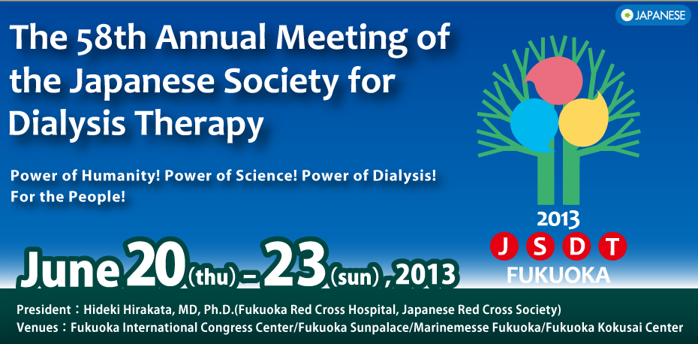
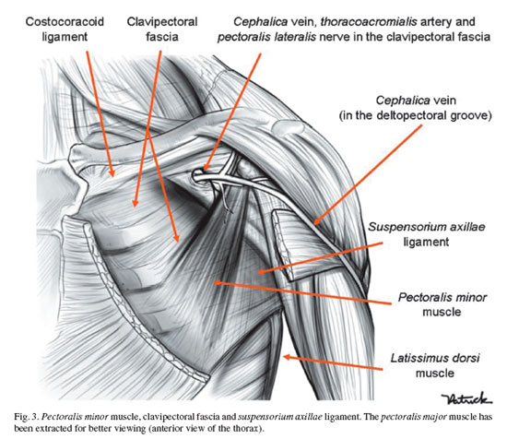
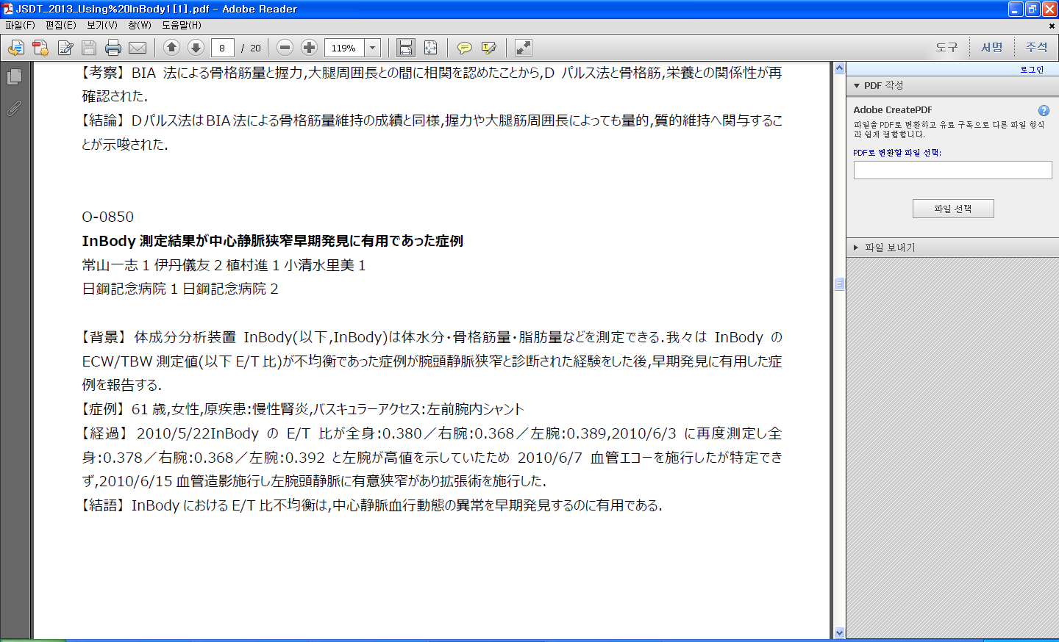
02
Application of BWA in Dialysis Patients
2
Circulation Check
Proof that InBody results can be used for central early detection.
1st Result
0.020 difference
2nd Result
0.024 difference
Notes:
이미지 활용 페이지

Slide 40
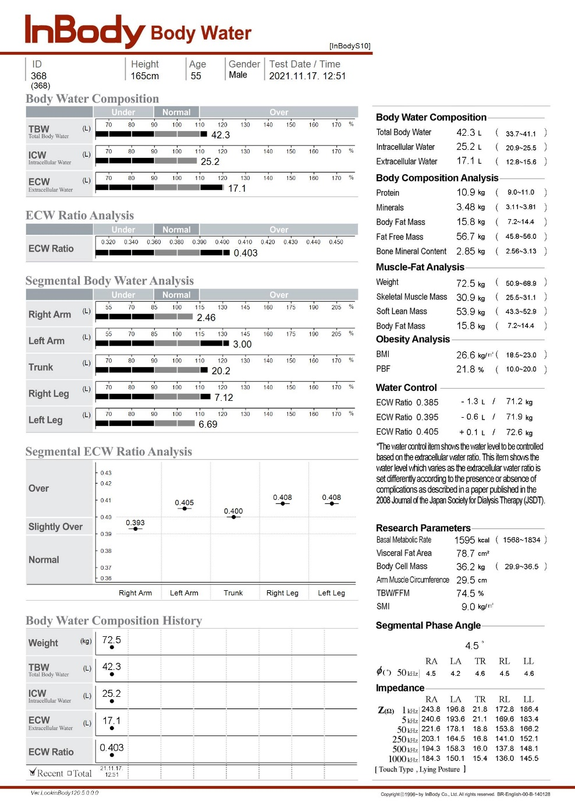
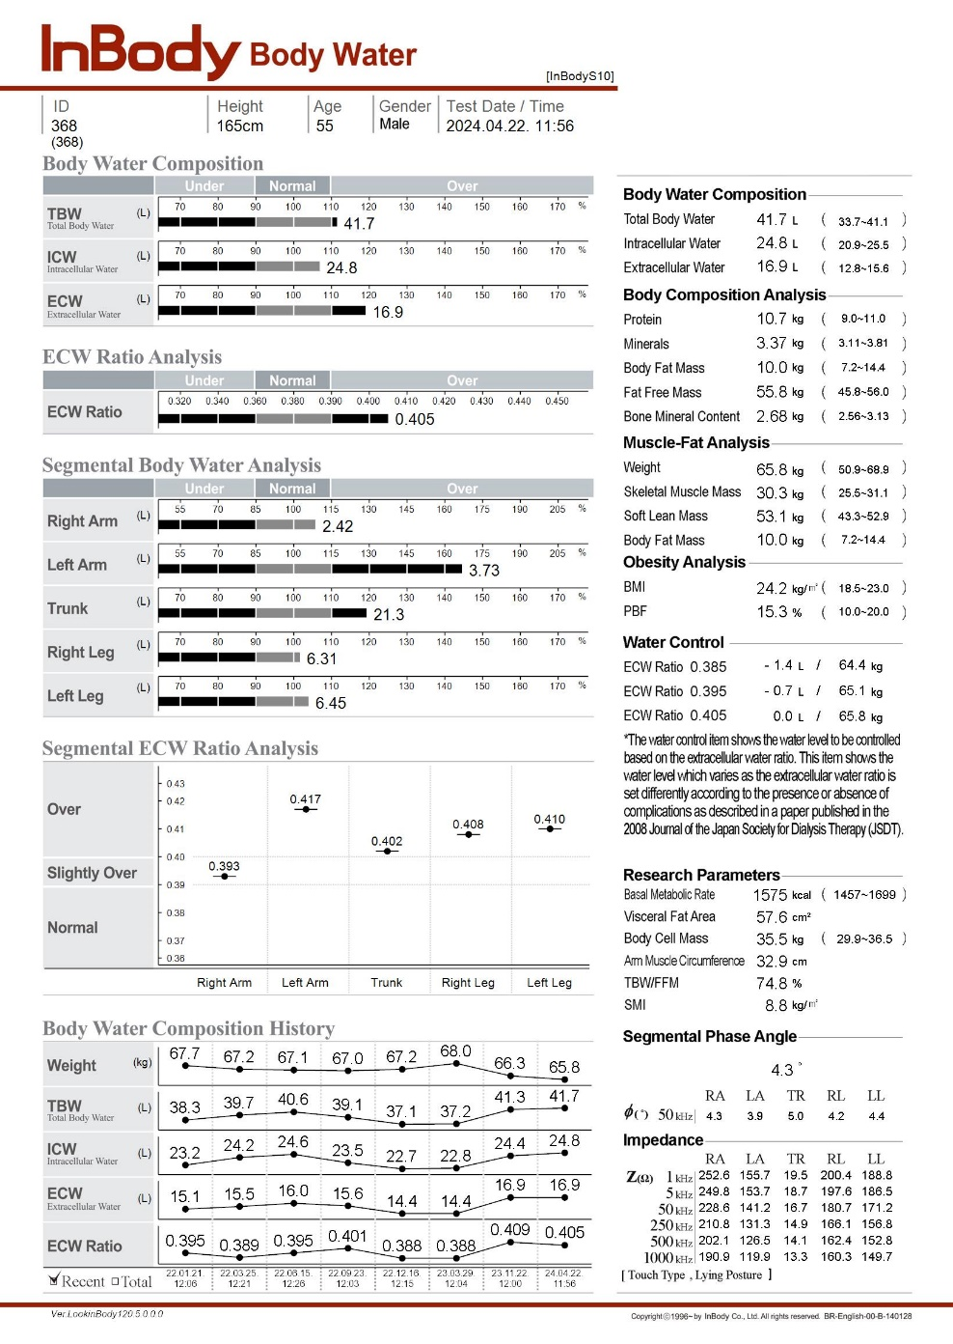
02
Application of BWA in Dialysis Patients
2
Circulation Check
2021.11.17
2024.04.22
Notes:
이미지 활용 페이지

Slide 41
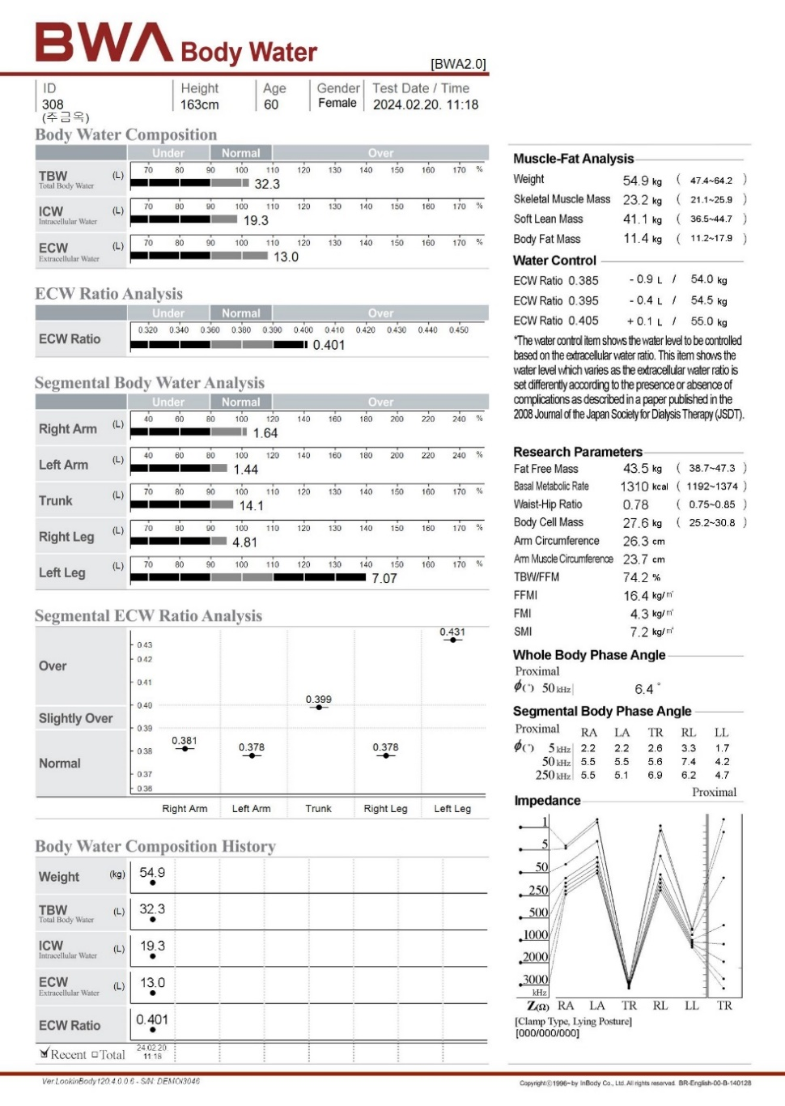
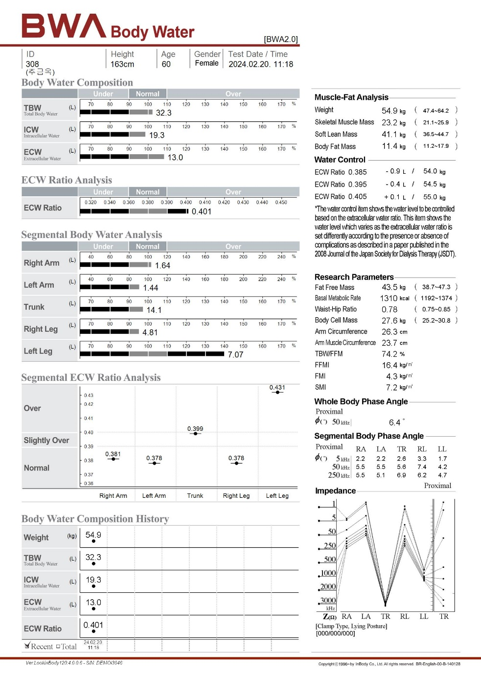
02
Application of BWA in Dialysis Patients
2
Circulation Check
Notes:
이미지 활용 페이지

Slide 42
02
Application of BWA in Dialysis Patients
2
Circulation Check
Notes:
이미지 활용 페이지

Slide 43
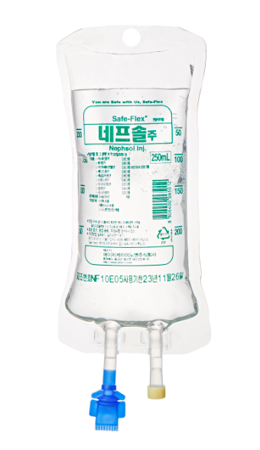
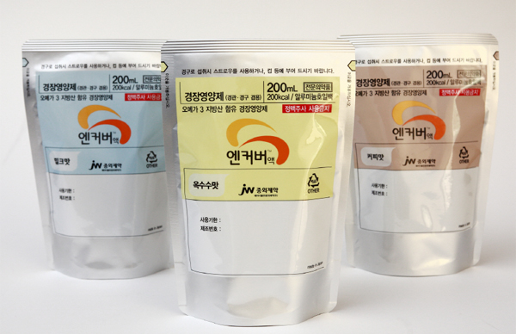
02
Application of BWA in Dialysis Patients
3
Nutrition Status & PEW
Enteral Nutrition Formula
IV Nutrition, Amino Acid Supplement
Notes:
이미지 활용 페이지

Slide 44
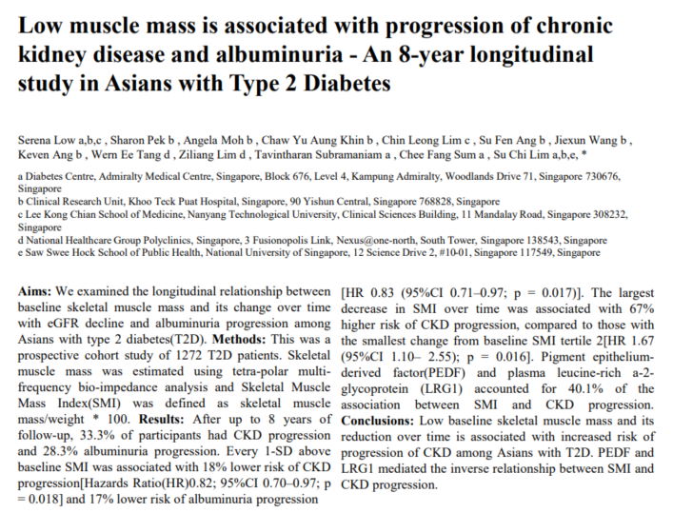
02
Application of BWA in Dialysis Patients
3
Nutrition Status & PEW
Sarcopenia in Dialysis Patients
Diabetes research and clinical practice, 2021 (InBody S10)
Notes:
이미지 활용 페이지

Slide 45
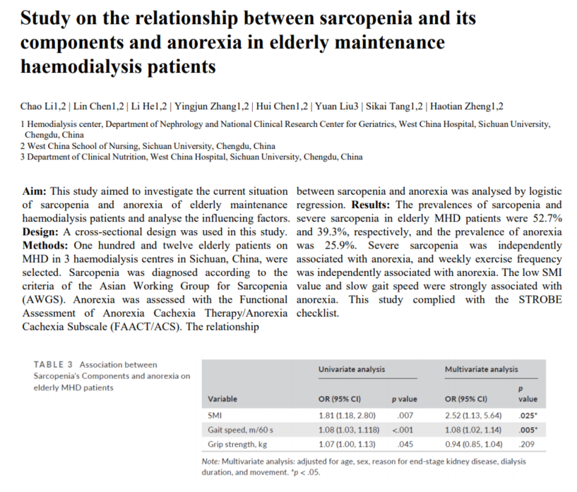
02
Application of BWA in Dialysis Patients
3
Nutrition Status & PEW
Sarcopenia in Dialysis Patients
Nursing Open, 2022 (InBody S10)
Notes:
이미지 활용 페이지

Slide 46
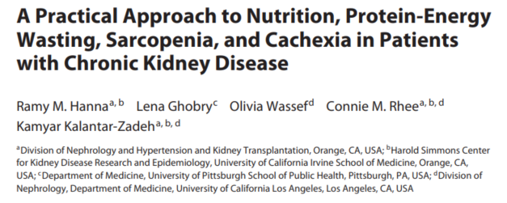
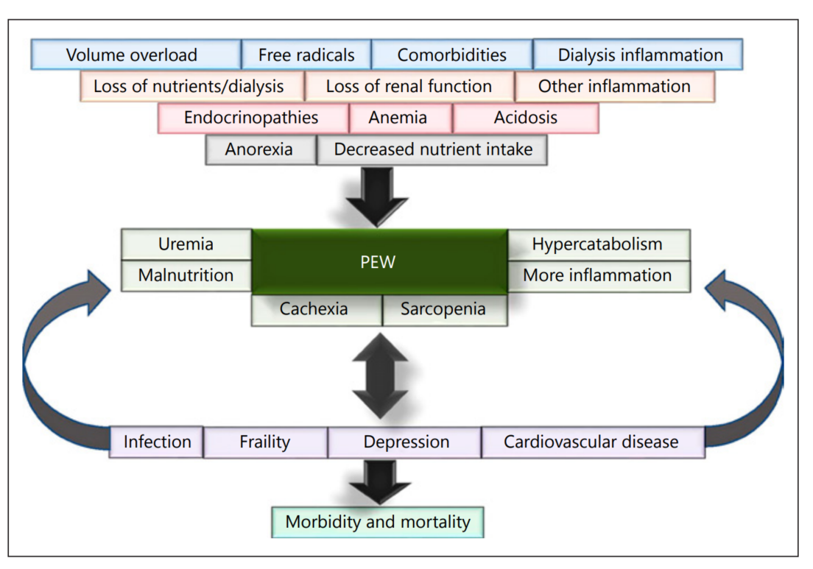

02
Application of BWA in Dialysis Patients
3
Nutrition Status & PEW
PEW(Protein Energy Wasting) in Dialysis Patients
Blood Purif 2020
Notes:
이미지 활용 페이지

Slide 47
02
Application of BWA in Dialysis Patients
3
Nutrition Status & PEW
Sarcopenia to volume related comlications
Reduced muscle pump function (decreased venous return)
Impaired physical activity (sedentary life style, venous insufficiency)
Hight fat mass (imflammation, insulin resistance...)
Age related changes (hormonal changes, drugs...)
Notes:
이미지 활용 페이지

Slide 48
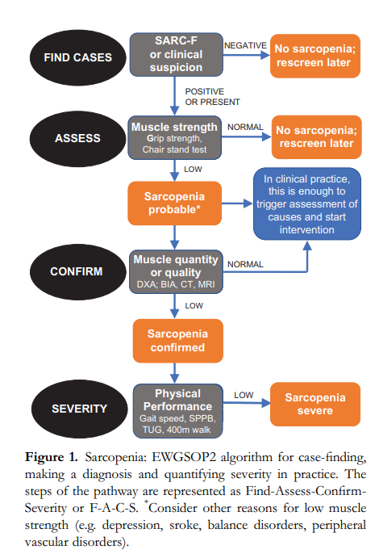

02
Application of BWA in Dialysis Patients
3
Nutrition Status & PEW
EWGSOP2 / AWGS2019
Notes:
이미지 활용 페이지

Slide 49


02
Application of BWA in Dialysis Patients
3
Nutrition Status & PEW
SMI(Skeletal Muscle mass Index)
Age 41, 173cm, 64kg
Limb SMM ÷ height squared
(2.50 + 2.61 + 6.45 + 6.43) ÷ 2.99 = 6.01
Notes:
이미지 활용 페이지

Slide 50


02
Application of BWA in Dialysis Patients
3
Nutrition Status & PEW
Adjusted SMI : a muscle index that removed excess ECW based on age-specific average ECW ratio.
Notes:
이미지 활용 페이지

Slide 51



02
Application of BWA in Dialysis Patients
3
Nutrition Status & PEW
Adjusted SMI : a muscle index that removed excess ECW based on age-specific average ECW ratio.
[58 years old hemodialysis patient’s adjusted SMI Calculation]
Right arm 2.27 kg
Left arm 2.78 kg
Right leg 8.83 kg
Left leg 7.88 kg
SMI = 8.7 kg/m²
= (2.27+2.78+8.83+7.88) / (1.58 ×1.58)
Right arm 2.27 kg – excessive ECW
Left arm 2.78 kg – excessive ECW
Right leg 8.83 kg – excessive ECW
Left leg 7.88 kg – excessive ECW
Adjusted SMI = 7.7 kg/m²
Overestimated muscle mass
due to excessive water
Based on 50s average ECW Ratio
Removal of Excessive ECW

Slide 52


02
Application of BWA in Dialysis Patients
4
Severity Check
In the human body, the cell membrane consists of two layers of lipoproteins. Inside, there's a lipid layer, while the outer layers on both sides are composed of water-friendly protein layers, serving as a scaffold. Xc represents the resistance component generated in the scaffold-like cell membrane, and PhA is proportional to Xc. PhA is correlated with cell/cellular membrane health.
Clinical Nutrition 2004;23:1226-1243

Slide 53

02
Application of BWA in Dialysis Patients
4
Severity Check
Using the BIA method, sending alternating current through the human body yields impedance (Z) values, which can be distinguished into resistance (R) and reactance (Xc). Since PhA represents the relative Xc value to R, PhA increases as Xc increases, and PhA decreases proportionally as Xc decreases.
Clinical Nutrition 2004;23:1226-1243

Slide 54

02
Application of BWA in Dialysis Patients
4
Severity Check
Phase angle represents structural integrity and physiological functionality of the cells Used for nutritional assessment.
Healthy Cell
Damaged Cell
Membrane
U max
I max
50KHz
50KHz
Phase Angle
Intact cells with high membrane integrity
Damaged cell or low cell density
High Phase Angle
Low Phase Angle
Improvements in cell membrane and functionality → Phase angle increase
Deterioration cellular integrity and selective permeability → Phase angle decrease

Slide 55


02
Application of BWA in Dialysis Patients
4
Severity Check
Phase angle can be used as nutrition and mortality assessment for kidney disease patients.
Due to fast blood replacement rate of serum prealbumin, phase angle is very sensitive and useful tool for assessing nutrition and mortality rate.
In relation to prealbumin and phase angle, phase angle is useful in assessing nutrition on dialysis patients.

Slide 56


02
Application of BWA in Dialysis Patients
4
Severity Check
Phase angle can be used as nutrition and mortality assessment for kidney disease patients.
Only decreased PhA was significant factor for MIS(Malnutrition-inflammation score), representative of malnutrition status in these HD patients
PhA assessed by BIA might be a clinically useful method
for assessing nutritional and hydration status
in elderly HD patients

Slide 57


02
Application of BWA in Dialysis Patients
4
Severity Check
Phase angle can be used as nutrition and mortality assessment for kidney disease patients.
The optimal cut-off value for phase angle as a predictor of death risk
in MHD patients was 4.50°. Additionally, lower phase angle, increased age,
longer dialysis vintage, lower KT/V, and hypoproteinemia were identified
as significant risk factors for death in MHD patients
lower phase angle, increased age, longer dialysis duration, and hypoproteinemia can be used to predict the risk of
mortality in this patient population.
International Urology and Nephrology 2023

Slide 58

Expired after 2 months of measurement

Slide 59
Part 3
Clinical Case Study

Slide 60
03
Clinical Case Study
age 93, Male, 53.0kg, DM-
The patient was transferred from the university hospital to a local hospital.
Notes:
이미지 활용 페이지

Slide 61


03
Clinical Case Study
age 37, Male, 99.9kg, DM+, Alb 4.0
A patient who is unable to control their weight, undergoing hemodialysis for three consecutive days to establish a dry weight.
Clinical DW : 94kg
2023.11.20
2023.11.21
Notes:
이미지 활용 페이지

Slide 62


03
Clinical Case Study
age 59, Female, 91.6kg, DM+, Alb 4.2
A patient experiencing post-dialysis hypotension and difficulty in weight management.
Notes:
이미지 활용 페이지

Slide 63



03
Clinical Case Study
age 59, Female, 91.6kg, DM+, Alb 4.2
A patient experiencing post-dialysis hypotension and difficulty in weight management.
Notes:
이미지 활용 페이지

Slide 64



03
Clinical Case Study
age 76, Female, 49.6kg, DM-
Polycystic Kidney Disease (PKD)
Normal
ADPKD
Notes:
이미지 활용 페이지

Slide 65
03
Clinical Case Study
age 60, Female, 54.9kg, DM-, Alb 4.02
Suspicion of lymphatic vessel issues;
Recommend referral to a university hospital for consultation and further examination.
Notes:
이미지 활용 페이지

Slide 66


03
Clinical Case Study
Before surgery
age 66, male, 67.5kg, DM+
Post ECW ratio and DW is ok at DM standard, but huge imbalance between RA, LA. It can be LA thrombosis or stenosis.
Found the patient has central vein stenosis and scheduled to have transplantation surgery.
After surgery
Notes:
이미지 활용 페이지

Slide 67


03
Clinical Case Study
age 81, male, 60.2kg, DM-
Recently, BP during dialysis decreased a lot and patient condition was not good. Medical team started to inject protein based supplements while reducing water removal. Thus low BP was relieved after 3 months.
After 3months
Notes:
이미지 활용 페이지

Slide 68




03
Clinical Case Study
age 57, Male, 62.3→60.7kg, DM-
Adjusting the dry weight to maintain the appropriate fluid balance ratio after six months.
2022.3.25
2022.12.16
Notes:
이미지 활용 페이지

Slide 69


03
Clinical Case Study
age 51, Male, 65.5→64.9kg, DM-
Experiencing gradually decreasing dialysis efficiency over the course of three months.
2022.6.16
2022.12.15
Notes:
이미지 활용 페이지

Slide 70


03
Clinical Case Study
age 63, Female, DM-, HF
BWA measurement in February 2024 → Emergency admission to a university hospital due to shortness of breath → Daily hemodialysis sessions during the admission period (3kg) → Symptoms improved after discharge, but BWA results is deteriorating
최초 측정 데이터
Medical Treatment Request
Notes:
이미지 활용 페이지

Slide 71

03
Clinical Case Study
age 63, Female, DM-, HF
BWA measurement in February 2024 → Emergency admission to a university hospital due to shortness of breath → Daily hemodialysis sessions during the admission period (3kg) → Symptoms improved after discharge, but BWA results is deteriorating
최초 측정 데이터
퇴원 후 데이터
Notes:
이미지 활용 페이지

Slide 72




03
Clinical Case Study
age 78, Female, 36.0→35.2kg, DM-
One year following the initial assessment, the patient exhibited diminished mobility, Expired after 2 years
2022.3.24
2022.12.15
Notes:
이미지 활용 페이지

Slide 73

03
Clinical Case Study
age 50, Male, 54.8kg, DM-
Spinal Cancer (Tumor removal in 2018 – 2021)
Discomfort in the right leg
Requires Foley catheterization during hemodialysis
Notes:
이미지 활용 페이지

Slide 74

03
Clinical Case Study
age 74, Male, 63.5kg, DM+, Alb 2.8, 간암
Given 3 months from the BWA measurement
Notes:
이미지 활용 페이지

Slide 75
03
Clinical Case Study
age 68, Male, 51.2kg, DM+, Alb 3.1, 폐암
Expired after 2 months from the measurement
Notes:
이미지 활용 페이지

Slide 76
Part 4
BWA Demonstration

Slide 77
04
Demonstration
Preparing demo – Communication with the hospital
Before demo, you might want to ask:
How many bed (chairs) and patients do you have on the day of demo?
How many dialysis sessions you have a day and how long is the dialysis times?
What time is the first patient getting off?
Reassure that professionals are going to be at the demo measuring all the patients and then giving a briefing about all the patient results.
Sometimes they think measurement being done before dialysis, but please let them know it should be measured after dialysis. Discuss when arrange visiting time.
Also make sure the nurses on duty are informed that InBody staff are coming and can inform the patients there will be measuring a device to check their fluid status post-dialysis.
Patients do not want to stay long, so for successful demo, making patients pleasant and cooperative is also very important and they provide information to you than you expect (condition, concern..)
If time allows, you may consider to put notice onto bulletin 2-3 days before or put banner so the patients are aware of that we are providing the test.
Before demo, you might want to:
Put the reminded note at the common area so patients feel they are being value and preparing the transportation 10-15 min later than the usual timing.
Just in Case
Check if there’s Hepatitis positive & HIV patients
Usually they get HD with isolation environment because it's contagious.
We are not trying to test Hep+/HIV+ patients unless there's an approval from doctor, and in case that we need to test, then we use protective materials for ourselves (just in case that blood may be stained) use adhesive electrodes and sanitise the device before and after the measurement.

Slide 78













04
Demonstration
Make sure you have prepared the following
Check list
BWA 2.0 & Cart
InBody tissues
Charged battery
Lab top & Printer
Blank paper
Patient information list (Print out)
1 clipboards
3 different colored markers
Lookin’Body Software & Dongle
Multi-adaptor
(InKids)
(Anti Static Mat for standing posture)
(Sanitizer wipe for Hep & HIV patients)

Slide 79









04
Demonstration
Measurement
Explain to the patient again
Patient should be weighed right after the dialysis
Ask symptoms, and write it down in the ‘comments’
These help when do briefing
Bed should be in supine position,
Wipe the fingers and ankles with InBody Tissue
Apply BWA 2.0 electrodes
Input patient information
Choose right type of electrodes, and posture
Body should not touch any metal, each part should be separated
Don’t speak or move during test
Thank the patient,
Tell the result will be explained by the doctor in next session.

Slide 80



04
Demonstration
Data Analysis
Write member info,
Divide three groups: Hypo/Eu/Hypervolemic

Slide 81

04
Demonstration
Result briefing
① Look at the Water Control
STEP1
②
② Nutritional parameters
STEP2
③
①
③ Look at the Segmental ECW Ratio
STEP3
④
④ Severity Check
STEP4

Slide 82

Patient information:
Age: 49
Gender: Man
Weight: 58.9kg
Medical history: DM-, HypoAlb-
InBody Result:
ECW ratio after dialysis: 0.389
Dry Weight: 58.8kg
Ultrafiltration Volume: - 0.1L
Fluid status: Eu-hydrated
Well on body water control so we can consult about nutrition status such as leg lean mass, exercise.

Slide 83

Patient information:
Age: 64
Gender: Female
Weight: 55.3kg
Medical history: DM+,HypoAlb- or DM-,HypoAlb+
InBody Result:
ECW ratio after dialysis: 0.377
Dry Weight: 55.6kg
UV: +0.3L
Fluid status: Dehydrated
Make sure to ask the patients status. If they feel okay, it can be that the DW is well controlled.
Normally, patients with high muscle mass tend to have low ECW ratio. But if patients feel hypotensive and dizzy etc., then these are cases where doctors can try to increase the dry weight a little more.

Slide 84

Patient information:
Age: 59
Gender: Male
Weight: 84.8kg
Medical history: DM-, HypoAlb-
InBody Result:
ECW ratio after dialysis: 0.395
Dry Weight: 84.1kg
UV: -0.7L
Fluid status: Overhydrated
Result where InBody DW advices more fluid removal
(Overhydrated, Red):

Slide 85
IMPORTANT PATIENTS! These are patients who needs to decrease DW for the next session.
Patients with ICW in normal or over
These patients are patients that can try to decrease the DW. There are many cases where it can be hard for patients to reduce the DW at once, so they should try reducing the DW by controlling the ECW ratio bits by bits.
Patients ICW lower than normal range
These patients are patients that will have a hard time and lead on to hypotension when they try to reduce their DW. (Doctors like to hear these examples)
Usually with malnutrition who have low water mass so it will be hard for them to reduce water volumes.
These patients need support in ICW while decreasing DW, which means nutritional support. InBody can be used for nutritional prescription for these patients.

Slide 86
Part 5
BWA2.0 vs InBody S10

Slide 87



05
BWA2.0 vs InBody S10
Specification
Launching Date | March 2010 | August 2018
Impedance Frequency | 1, 5, 50, 250, 500, 1000 (kHz) | 1, 5, 50, 250, 500, 1000, 2000, 3000 (kHz)
Type of Electrodes | 8 point tactile electrodes | 8-pole 16-point Camp Electrodes Tetrapolar 8-Point Detachable Electrodes
Measurement Method | Direct Segment Measurement - BIA (DSM-BIA) | Direct Segment Measurement - BIA (DSM-BIA) Simultaneous Multi-frequency Impedance Measurement (SMFIM)
Type of Results sheet | Body Water Result Sheet, Body Composition Result Sheet, Thermal Result Sheet (Optional) | Body Water Result Sheet, Body Composition Result Sheet, InBody Result Sheet for Children, Research Result Sheet for Researcher, Option Result Sheet, Comparison Result Sheet, Thermal Result Sheet (Optional)
Dimension | 202(W) X 322(L) X 53(H) (*Head Only) | 322(W) X 282(L) X 81.5(H) (*Head Only)
Device Weight | 2kg | 3.3kg
Testing Time | 1m 50sec | 1m 30 sec
Testing Weight Range | 10 ~250 kg | 10 ~250 kg
Testing Age Range | 3 ~ 99 | 3 ~ 99
Testing Height Range | 95 ~ 220cm | 95 ~ 220cm

Slide 88








05
BWA2.0 vs InBody S10
Specification
Clamp Electrode Dual forceps structure
acts as an indicator attached
on the wrist and ankle
for high reproducibility
Electrodes
Screen
7 inch
10.1 inch
Battery
Upgraded Battery Capacity
Last twice as long
2200mAh
5100mAh

Slide 89





05
BWA2.0 vs InBody S10
vs
Specification
Anti-twist design
- Easily organize electrodes and cables
Specially Designed
Cart
Special Patients
x
Available to set measurement mode
Amputation, Paralysis, Lymphedema, Vascular Passage area and etc
Hard type Case
(wheels, handle)
Carrying Case
Bluetooth
x
o
Easy Data transfer to PC via Bluetooth
x
o
Sending Data through SMS (LBWEB)
WIFI accessible from BWA unit
Wi-Fi

Slide 90



05
BWA2.0 vs InBody S10
vs
Specification
Check/Calculate Water Control on the BWA2.0 Screen
After measurement,
Save the DB in the USB Stick
Dry Weight
(DW)
Run the PC version Lookin’Body120 Software
Upload the DB from the USB
Print Body Water Analysis Result Sheet
Check DW information fro the Water Control parameter in the Result Sheet
Print Result Sheet Available
(Thermal Printer)
BWA Water Control Calculator
Sets the target ECW ratio,
Required Water Control Calculation
for patients that need persistent water control management
(ex. dialysis and heart disease patients)

Slide 91


05
BWA2.0 vs InBody S10
Result Sheets

Slide 92



05
BWA2.0 vs InBody S10
Features of BWA 2.0
① Increased Body Water measurement accuracy with high-frequency up to 3MHz
Compared to the S10, which features a total of six frequencies from 1 kHz to 1 MHz, the BWA utilizes a total of eight frequencies, ranging from 2 MHz to 3 MHz. The inclusion of higher frequencies allows for a more precise reflection of intracellular water, enhancing both the accuracy of body water measurement in patients and the stability of multi-frequency measurements.
BWA2.0
World's first use of high frequencies at 2,000 & 3,000 kHz.
1~1,000kHz
Multi-frequency
Reflecting both Intracellular and Extracellular waters
Accurate Total Body Water
Increased accuracy on Total Body Water
Increased stability compared to the previous high-frequency

Slide 93




05
BWA2.0 vs InBody S10
Features of BWA 2.0
① Increased Body Water measurement accuracy with high-frequency up to 3MHz
Addition of 2MHz and 3MHz frequencies enhances the accuracy of Body Water measurement and deduces errors in impedance measurements in InBody970 and BWA2.0.
DEXA(GE Healthcare; Madison)
vs InBody970, BWA2.0
…
…
Life 2022;12(994):1-12

Slide 94





05
BWA2.0 vs InBody S10
Features of BWA 2.0
② Implementing simultaneous measurement of dual impedance with high reproducibility by 16-point touch.
The BWA clamp electrodes, featuring a structure combining two clamp electrodes, include an indicator function that allows attachment between the wrist and ankle bones, ensuring high reproducibility during measurements.
The electrodes are designed ergonomically to ensure adherence even during joint movement, enabling accurate measurements.
Simultaneous measurement of impedance at both the central and proximal areas allows for the assessment of edema in the wrists and ankles, enabling the utilization of clinical indicators.
Inside wrist, ankle electrode contact
& voltage
measurement start
<4 electrodes on 1 clamp>

Slide 95


05
BWA2.0 vs InBody S10
Features of BWA 2.0
③ Amputation Measurement Technology
Even in special patient groups such as dialysis patients, lymphedema patients, and amputees, accurate body composition data can now be utilized by inputting information regarding amputation or paralysis areas, lymphedema, and vascular access sites during measurements, overcoming the limitations in the utilization of existing body composition measurement and data.
The ability to measure while in a seated position enables even individuals using wheelchairs to undergo measurement and utilize the data.

Slide 96


05
BWA2.0 vs InBody S10
Features of BWA 2.0
③ Amputation Measurement Technology

Slide 97



05
BWA2.0 vs InBody S10
Features of BWA 2.0
③ Amputation Measurement Technology
InBodyS10
BWA2.0

Slide 98

05
BWA2.0 vs InBody S10
Features of BWA 2.0
④ Water Control Calculator aiding easier set up of Target Body Weight
The "Water Control Calculator" feature offers the automatic calculation of target extracellular fluid volume and fluid adjustment amounts needed for patients such as those undergoing dialysis or suffering from congestive heart failure.
Exit
0.400
0.405
63.0
-1.0 L
(+0.90~+1.10)
63.0 kg

Slide 99

05
BWA2.0 vs InBody S10
Features of BWA 2.0
⑤ Age-specific evaluation results sheet
Providing shaded areas for the average and standard deviation of body composition across all age groups, from 20 years old to over 80 years old.
The X-axis of the graph represents age (years), while the Y-axis represents the result value. The shaded area above and below the graph represents the mean plus standard deviation and mean minus standard deviation, respectively.
01
Result from the today’s measurement
02
T-score = (Individual's measurement value - Mean value of young age group) / Standard deviation of young age group.
If the value is negative, it indicates lower than the average, and if it is positive, it indicates higher than the average.
03
Z-score = (Individual's measurement value - Mean value of the same age group) / Standard deviation of the same age group.
01
02
03

Slide 100


05
BWA2.0 vs InBody S10
Features of BWA 2.0
⑤ Age-specific evaluation results sheet

Slide 101



05
BWA2.0 vs InBody S10
Features of BWA 2.0
⑤ Age-specific evaluation results sheet
101

Slide 102
05
BWA2.0 vs InBody S10
Features of BWA 2.0
⑥ Adjusted SMI

Slide 103
Part 6
BWA2.0 vs BCM

Slide 104

06
BWA2.0 vs BCM
Display
Swivel handle
Navigation Key
Patient card slot
On/Off key
Up/Down keys
to select and enter numerical data

Slide 105
06
BWA2.0 vs BCM
BCM Screen Layout
BCM 1/8
BCM 2/8
Overhydration - 2.3 L
-----------------------
-----------------------
-2 -1 0 1 2 3 4
Urea distrib volume
K X t
V
-2 -1 0 1 2 3 4
Patient
Results
V = 47.1
<Continue>
<Continue>
Reference range
BCM 3/8
BCM 4/8
Comparison to reference range
OH = -2.3 L (↓)
UF-Vol = +0 ml
BP = 164 / 109 mmHg
OHPOST = -2.3 L (↓)
TBW = 47.1 L
ECW = 17.9 L
ICW = 29.2 L
E / I = 0.61 (↓)
<Continue>
<Continue>
Notes:
화면구성을 일단 보시면 8개 화면이 있다.
첫 번째 화면에 Overhydration이 나오는데 옆에 있는 수치를 통해 수분 상태가 과한지 부족한지를 볼 수 있다. Overhydration을 그대로 투석기에 입력하면 되니까 매우 편리하다.
위 화면은 투석 후 물을 과하게 빼서 2.3L 부족하다고 측정된 실제 케이스 이다. 환자 결과가 정상범위를 기준으로 좌/우로 표기되어서 수분 상태를 바로 파악할 수 있다.
두 번째 화면은 Kt/V 값에 대한 것이다. Kt/V는 투석효율을 알아보는 중요한 수치라고 앞서 말씀드린 바 있다. 하지만 혈액 중의 요소값을 알아야 하기 때문에 불편하다. FMC에서는 이러한 불편함을 해소하기 위해 투석기 자체에서 Kt/V 값을 보여준다. 이 V은 일반적으로 체중의 60퍼센트로 계산해서 쓰는데 투석환자의 경우 개인차가 심해서 잘 맞지 않는다. 이에 FMC에서 자체적으로 V에 대한 체수분 값을 제공해 주는 것이다. FMC 투석의 Kt/V 값에 BCM에서 나온 V를 입력해 두면 된다. 이 항목을 활용하여 바로 대입할 수 있는 투석기는 FMC 밖에 없으며 비브라운 같은 경우에는 장비에서 보여주는 Kt/V값 자체가 달라서 바로 적용할 수 없다. 그래서 BCM은 자사 투석기에 이 V값을 넣어서 활용할 수 있도록 하고 있다.
세 번째 화면은 수분 상태가 -2.3 부족하고, 화살표는 피검자의 수분상태가 표준에 비해서 낮다는 것을 나타낸다. 다음으로는 UF-Vol(한외여과량), 혈압은 입력해주는 부분이고, OHPOST는 투석 후의 기대되는 수분 상태를 보여주는데 역시 입력했을 경우에 나타난다. BCM장비를 쓸 때, Overhydration 이외의 항목은 현장에서 거의 잘 활용하지 않는다.
네 번째 화면은 TBW, ECW, ICW 값을 보여주는데 E/I는 ECW/ICW를 나타낸 값이다.

Slide 106
06
BWA2.0 vs BCM
BCM Screen Layout
BCM 5/8
BCM 6/8
BMI = 24.3 Kg/m²
LTI = 19.9 Kg/m² (=)
FTI = 5.4 Kg/m² (=)
LTM = 65.8 Kg 81.9%
FAT = 13.0 Kg 16.2%
ATM = 17.7 Kg
BCM = 39.4 Kg
<Continue>
<Continue>
BCM 7/8
BCM 8/8
Sex = Male
Weight = 80.4 Kg
Height = 182 cm
Age = 25 years
Data quality:
Q = 87.625 ( Good )
<Continue>
<Continue>
Notes:
5번째 화면은 BMI, Lean Tissue Index, fat tissue index가 나온다. LTI, FTI는 근육량, 지방량을 각각 신장의 제곱으로 나눠준 값이다. 그리고 ‘=‘은 이 두 값이 표준 상태를 나타낸다.
6번째 화면의 항목에는 Lean Tissue Mass, FAT, Adipose Tissue Mass, body cell mass가 있다. 지방을 fat과 adipose tissue로 나누는 기준은 수분이 약간 포함된 세포 개념의 adipose tissue와 수분이 거의 없는 순수 지방 fat이다.
7번째 화면을 보시면 지금까지 구한 데이터의 질을 자체 평가하고 마지막으로 8번째 화면에서는 처음에 기본적으로 입력했던 신상 정보를 보여준다. 이렇게 BCM 장비에서 보여주는 화면은 8개가 전부이다.

Slide 107
06
BWA2.0 vs BCM
Specification
 | BWA2.0 | BCM (Body Composition Monitor) | BWA’s Special Features
Manufacturer | InBody Co., Ltd. | Manufactured by FMC Germany, distributed by FMC Korea
Frequency Band | Multi-frequency (1, 5, 50, 250, 500, 1000kHz 2000kHz, 3000kHz) | Multi-frequency (50 values within the range of 5~1000kHz) | Although InBody is capable of measuring multi-frequencies, conducting measurements for each body part takes a certain amount of time (currently 60 measurements per body part, per frequency). Thus, we utilize only the main 8 impedance values.
Measurement | Direct Segmental Multi-Frequency BIA(DSM-BIA) → A direct impedance measurement for each body part | Lower limb’s impedance measurement | BIA equipment reaches higher accuracy when impedance is measured separately for each body part (have access to research papers)
Impedance Measurement | Impedance values are provided for each body part(right arm, left arm, trunk, right leg, left leg) and frequency(1,5,50,250,500, 1000KHz, 2000KHz, 3000KHz), a total of 40 values Reactance values are provided for each body part and frequency(5,50,250KHz), a total of 15 values Phase angle values are provided for each body part and frequency(5,50,250KHz), a total of 15 values ➔ Enables to recognize measurement errors through displayed values per frequency and body part impedance | Impedance Unavailable | BWA measures 5 body parts (limbs, trunk) using 8 different frequencies. Thus, it provides 40 impedance values; per body part and frequency. By providing all 40 impedance values that react to small changes on result sheets, it enables to intuitively confirm and determine the presence of measurement errors.
Notes:
BCM장비는 독일 FMC에서 제조하였고 다주파수 BIS를 사용하였으며 5~1000khz의 범위 내에서 50개의 주파수를 사용한다. 우반신의 임피던스를 측정해서 임피던스가 장비에서는 제공이 안되고 프로그램으로는 제공이 되지만 Cole-Cole Plot을 바탕으로 나타내 주는데, 측정시간이 딱 정해져 있는 것이 아니고 사람마다 측정시간이 제 각각으로 나타났다. 또 다른 불편한 점은 투석 직후에 측정이 불가능하며 30분 후에 측정을 권장하고 있다. 투석 후 수분 리필링 등의 이유 때문에 그러는 것 같은데 투석을 3~4시간에 걸쳐 실시하는 만큼 투석 직후에도 수분상태가 안정되어 있다고 볼 수 있다. 그래서 인바디의 경우는 투석 후 바로 측정하는 것을 권장한다. 경험에 비추어 보았을 때도 투석 후 즉, 4시간 동안 동일 자세를 유지한 후 바로 인바디 측정을 했을 때 결과가 정확했다.
그리고 BCM 장비에서는 결과지를 제공하지 따로 않고 고객카드에 저장된 데이터를 프로그램을 통해 확인하고 출력하다. 앞서 언급한 바와 같이 측정시간이 정해져 있지 않아 환자마다 10초에서 2분까지 다양하며 측정 시 자세 변화가 생기게 되면 측정시간이 지연 된다.

Slide 108
06
BWA2.0 vs BCM
Specification
 | BWA2.0 | BCM (Body Composition Monitor) | BWA’s Special Features
Type of Electrode | Body Part: Both wrists and ankles Method: Clamp electrode, clip-type electrode | Body Part: Right hand and right foot Method: Clip-type electrode | The 8-point clamp electrode of BWA always starts measurements from the same body part, enhancing reproducibility, which is an exclusive technology. In the case of clip-type electrodes, impedance measurement errors may occur depending on the electrode placement, leading to differences in body water values. Also, there are additional fees as they are consumable electrodes.
BIA Equation | The technology separately measures impedance for both limbs and the trunk, enabling accurate body composition analysis. Experimental variables like gender or age are not incorporated into the equation, making it all applicable to athletes, obese individuals, elderly, children, and patients alike. | Unavailable | InBody Precision Data: 1) Correlation between InBody and hydrometry method (have access to research papers): ➔ Total Body Water (TBW): r=0.905 (r^2=0.82) Extracellular Water (ECW): r=0.932 (r^2=0.87) ; In this study, significant correlations were observed not only in the subjects experimented upon the paper but also in other random groups, demonstrating high correlations. 2) Correlation between InBody and DEXA (have access to research papers): ➔ Fat-Free Mass (FFM): r=0.959 (r^2=0.92)
Notes:
BCM장비는 독일 FMC에서 제조하였고 다주파수 BIS를 사용하였으며 5~1000khz의 범위 내에서 50개의 주파수를 사용한다. 우반신의 임피던스를 측정해서 임피던스가 장비에서는 제공이 안되고 프로그램으로는 제공이 되지만 Cole-Cole Plot을 바탕으로 나타내 주는데, 측정시간이 딱 정해져 있는 것이 아니고 사람마다 측정시간이 제 각각으로 나타났다. 또 다른 불편한 점은 투석 직후에 측정이 불가능하며 30분 후에 측정을 권장하고 있다. 투석 후 수분 리필링 등의 이유 때문에 그러는 것 같은데 투석을 3~4시간에 걸쳐 실시하는 만큼 투석 직후에도 수분상태가 안정되어 있다고 볼 수 있다. 그래서 인바디의 경우는 투석 후 바로 측정하는 것을 권장한다. 경험에 비추어 보았을 때도 투석 후 즉, 4시간 동안 동일 자세를 유지한 후 바로 인바디 측정을 했을 때 결과가 정확했다.
그리고 BCM 장비에서는 결과지를 제공하지 따로 않고 고객카드에 저장된 데이터를 프로그램을 통해 확인하고 출력하다. 앞서 언급한 바와 같이 측정시간이 정해져 있지 않아 환자마다 10초에서 2분까지 다양하며 측정 시 자세 변화가 생기게 되면 측정시간이 지연 된다.

Slide 109
06
BWA2.0 vs BCM
Specification
 | BWA2.0 | BCM (Body Composition Monitor) | BWA’s Special Features
Result Sheet | Body Water Result Sheet Total Body Water(TBW), Intracellular Water(ICW), Extracellular Water(ECW), Body Water per Body Water, Whole Body Water Ratio(ECW/TBW), Body Part Water Ratio(ECW/TBW), TBW/FFM, Impedance by Body Part/Frequency, Reactance, Phase angle, θ 2. Body Composition Result Sheet 3. Result Sheets By Age <Changes in Body Composition> Have access to a comparison of test results regarding 12 measurements on the LCD screen ➔ Access to a comparison of body water and nutritional status based on measurement dates; provides test results regarding the latest 10 measurements on the result sheet ➔ Access to intracellular water, extracellular water, and TBW/FFM based on measurement dates | <Body Composition Measurements> Total Body Water(TBW), Intracellular Water(ICW), Extracellular Water(ECW), ECW/ICW <Nutrition Measurements> Lean tissue mass, Lean tissue index Fat mass, Fat tissue index Adipose tissue mass BCM(Body Cell Mass) | Changes in impedance due to conditions like edema or paralysis can affect body water results per body parts. Thus, it's required to observe changes in total body water and body water per body part. Leveraging its high precision When compared to the DEXA, the ‘Gold Standard’ in body composition analysis, InBody provides a variety of body composition parameters based on high precisions.

Slide 110
06
BWA2.0 vs BCM
Specification
 | BWA2.0 | BCM (Body Composition Monitor)
Features | 1. 7 Result Sheets: Body Water Result Sheet, Body Composition Result Sheet, InBody Result Sheet for Children, Research Result Sheet for Researcher, Option Result Sheet, Comparison Result Sheet, Thermal Result Sheet (Optional) 2. Internal Storage Capability: Stores up to 100,000 data, LCD screen, access to previous test results on the result sheet 3. Portability: Includes a portable carrying case and cart for easier transportation. | No Result Sheets 10 Customer Cards
Time Required | 1 min 30 seconds(including LCD screen overlooks) | 10 seconds(measurement) 2 minutes(results printed out)
Size | 322(W) X 282(L) X 81.5(H) (*Head Only) | 169(W)X272(L)X1112(H)

Slide 111
06
BWA2.0 vs BCM
Specification
 | Lookin Body Program | Fluid Management Tool
Body Water Management | Body Water Results - Provides measurements of Total Body Water, Intracellular Water, Extracellular Water, Body Water Per Body Part, Whole Body Extracellular Water Ratio, and Extracellular Water Ratio Per Body Part - Current Test Result and Previous Test Results on the Screen - Standard Range, Comparison with previous measurements - A feature of separate data into pre-, mid-, and post-dialysis sessions. | Overhydration time plot - Provides a cumulative graph of Overhydration volume - A comparison of normal range for health individuals
Nutrition Management | Nutrition Results - Provides measurements of Protein, Lean Body Mass, Muscle Mass, Fat-Free Mass, Mineral Mass, Skeletal Muscle Mass, Body Fat Mass, Muscle Mass/Fat Mass Per Body Part - Current Test Result and Previous Test Results on the Screen - Standard Range, Comparison with previous measurements - A feature of separate data into pre-, mid-, and post-dialysis sessions. | Body composition plot - Provides a cumulative graph of Fat Mass, Muscle Mass, and Overhydration volume, along with a display of systolic blood pressure.
DW Settings | DW Settings Provides body weight adjustment based on ECW/TBW(Extracellular Water Ratio) Provides body weight adjustment based on increase in Extracellular Water per body weight Comparison of Congestion Time Ratio (CTR), hANP, and ECW/TBW for indication of edema Includes cumulative function for setting Dry Weight (DW) by a physician, and comparison of post-dialysis weight with DW. Management of reference data for DW setting and blood data. | Hydration Reference plot - Provides a comparison between Overhydration and systolic blood pressure - Comparison of normal ranges
기타 지표/입력 기능 | - Management of data references for DW setting / Blood Data

Slide 112
06
BWA2.0 vs BCM
Summary
Lower Limb Measurement
Low accuracy for severe dialysis patients with significant left-right imbalances
1
Patch Electrodes
Poor reproducibility each measurement
Additional fees for consumable patches
2
Experimental Variables
Lower sensitivity in test results
Inaccurate results for extreme patient cases
3
Double Button Control
Limited accessibility
Poor time efficiency
4
Notes:
첫 번째는, BCM에서는 두 다리를 따로 측정하지 않는다. 투석 환자들은 앞서 보신 것과 같이 오른 다리, 왼 다리의 수분 상태가 각각 다를 수 있는데 이는 투석을 주로 왼팔을 통해 실시하기 때문에 왼팔에서 제일 먼 오른 다리의 부종이 가장 심하게 나타날 수 있으며, 그래서 하체 불균형이 자주 발생한다. BCM은 우반신 측정 후 공식을 통해 단순히 X2를 해서 계산하므로, 일반인에서는 잘 맞을 수 있지만 투석환자들은 정확하게 측정할 수 없다. 정확도 면에서 설명한 것이다.
두 번째는 BCM은 집게식 전극을 사용하여 붙이는 위치에 따라 결과값이 달라질 수 있고 소모품 전극을 사용하기 때문에 전극비용이 발생한다. 의료기기에 있어서 가장 중요한 점이 재현도 인데 BCM은 재현도가 낮고 소모품이 발생하므로 비경제적이라 할 수 있다.
마지막 세 번째는 편의성 면에서, 신상정보 입력을 위해 4개의 버튼으로 입력할 때 상당한 시간이 소요된다. 예를 들면 이전 사용자가 20대이고 다음 사용자가 70대라고 하면 연령설정을 하는데도 많은 시간이 소요가 되고 체중, 신장, 혈압에 대해서도 같은 방법으로 입력해야 하기 때문에 불편하다.

Slide 113
01
Sales Strategy for Body Water Analyzer
01
02
03
04
Conferences
Emailing
Research
Cold Visit
Participate Conferences
Collect DB of Doctors
Propose of Research
Door to Door visit

Slide 114
04
Purchase Process Support
Different Purchase Processes
Case 1
Case 2
Case 3
Budget Approval Took
3 Years from Application
Nephrology – X Budget
ICU – O Budget
Securing Budgets in Collaboration with Other Departments
Case 1:
Kidney Transplant Center Research Lab at Oslo University Hospital, Norway
Case 2:
Visiting a Dialysis Center in India Where the Doctor Also Treats ICU Patients
Case 3:
Unexpected Engagement with Transplant and Surgery Specialists
Outcome:
Due to factors such as COVID-19 and changes in budget priority, it took 3 years.
Outcome:
Gained trust during dialysis demo, leading to an unplanned ICU demo as well.
Outcome:
Creating Budget by Departments Collaborating on Budget Allocation.
The Purchase Process Can Take Long
Nephrology Specialists Are Often Involved with Other Departments
Budgets Can be Secured Through Collaboration with Other Departments
Nephrology / Dialysis Center Clinical Sales – Alice Jung

Slide 115
Thank you

